Slide 1
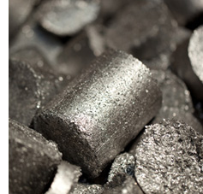

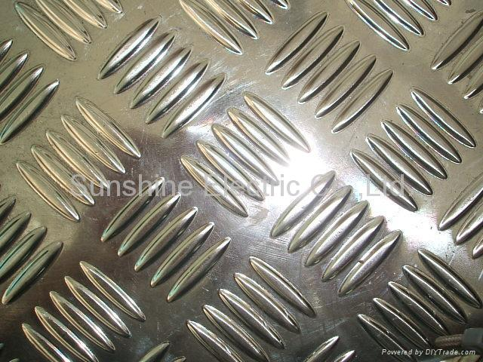
metalik malzemeler
13.11.2014

Slide 2
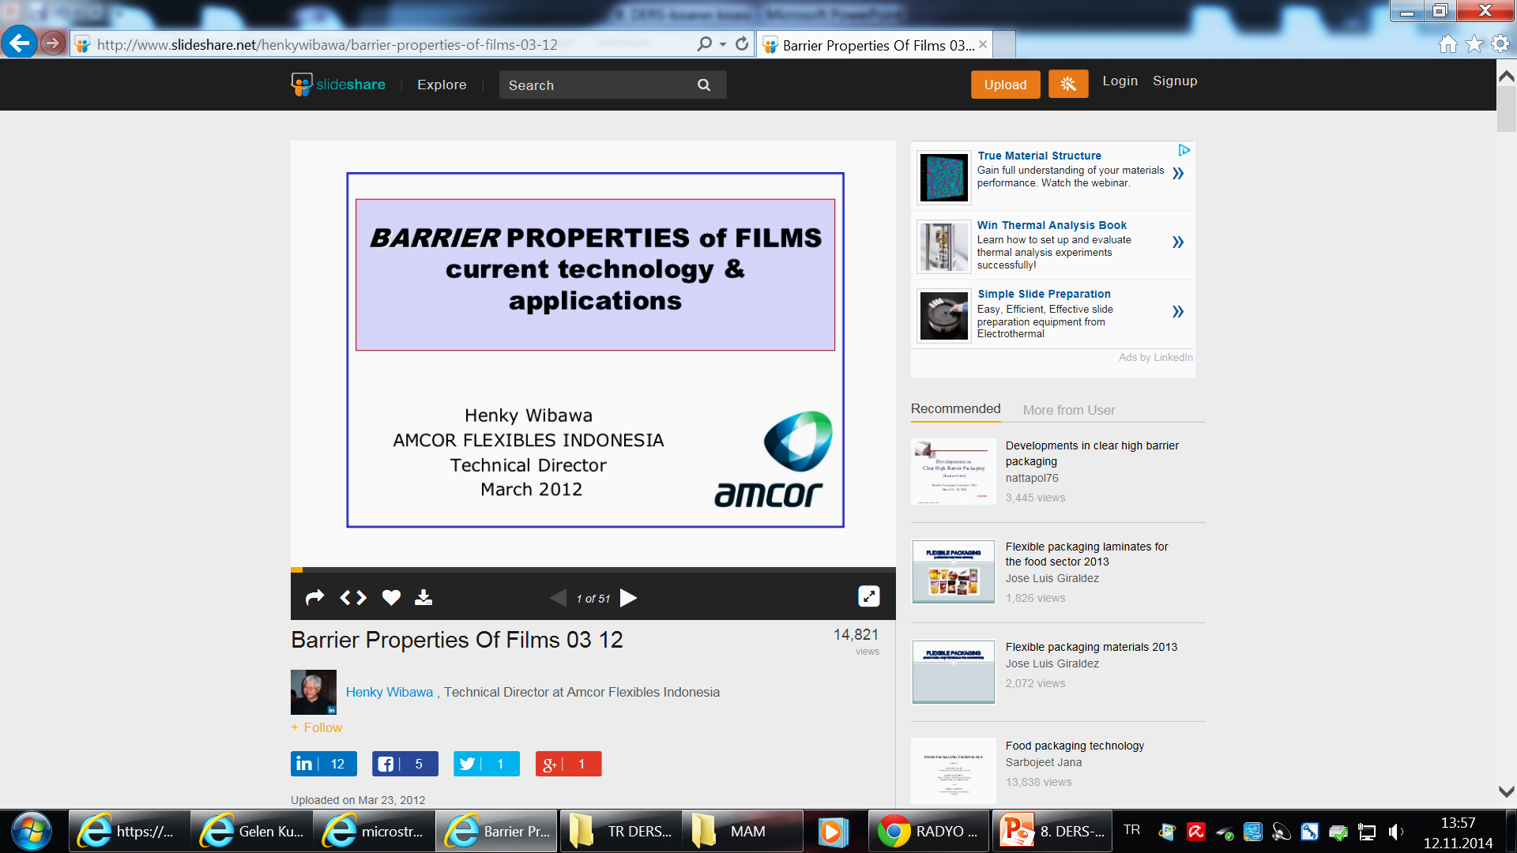
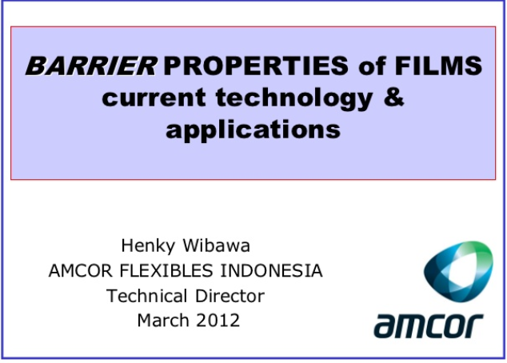
Al folyonun bariyer özellikleri!
Review Article
Food Packaging Permeability Behaviour: A Report Hindawi

Slide 3
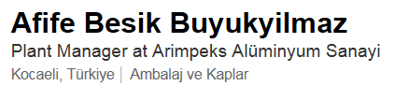
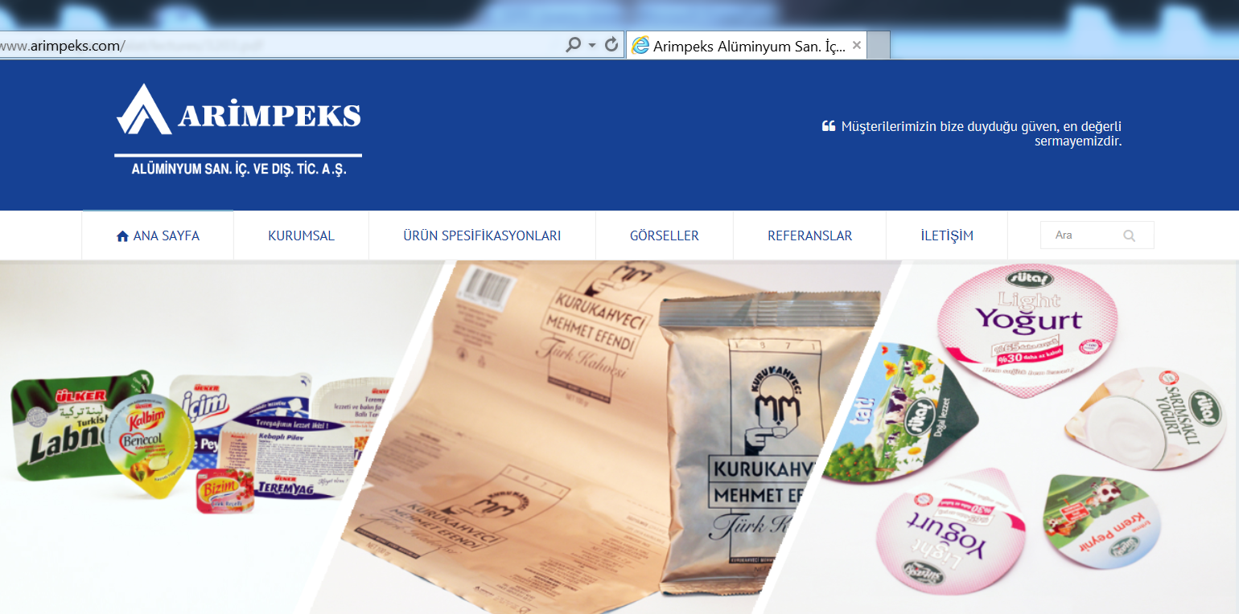
Al folyonun bariyer özellikleri!
afife.besik@arimpeks.com

Slide 4
program
13.11.2014 | Alüminyum alaşımları
20.11.2014 | Alüminyum alaşımları
27.11.2014 | Bakır alaşımları
3.12.2014 | vize
11.12.2014 | Çinko/magnezyum alaşımları
18.12.2014 | Titanyum alaşımları
25.12.2014 | Nikel/kobalt-süper alaşımlar Refrakter/kıymetli metaller

Slide 5
Alüminyum döküm alaşımları
Dökümü kolay!
Yüksek silisli bileşimler döküm sırasında mükemmel akış özellikleri sergiler ve karmaşık büyük parçaların dökümünü mümkün kılar.
Tasarım detayları kolayca ve güvenle elde edilir.
3xx.x alaşımlarının kalıp doldurma kapasiteleri yüksek!
Bu sayede 3xx.x alaşımları büyük ve karmaşık parçaların üretimi için tercih edilir.

Slide 6
Döküm alaşımlarının avantajları
Yüksek mukavemet!
ısıl işlemle yüksek mukavemet mümkün!
Titiz kalıp tasarımları ile yüksek soğuma hızları ve bu sayede yüksek mukavemet ve yüksek tokluk değerleri elde edilebilir.
2xx.x alaşımları en yüksek mukavemet seviyelerini verir ve fakat dökümü daha güçtür. Bu yüzden çok özel döküm teknikleri ve titiz döküm pratikleri gerektirir.
Çok yüksek mukavemet gerektiren uçak sanayi gibi çok özel uygulamalar için seçilir.

Slide 7
Döküm alaşımlarının avantajları
Yüzey kalitesi
Döküm alaşımı seçimi ile çok yüksek yüzey kalitesi elde edilebilir.
5xx.x ve 7xx.x alaşımları ile yüksek yüzey kalitesi mümkündür.
Ancak dökümleri 3xx.x alaşımlarından daha zor olduğundan yüzey kalitesi kritik uygulamalarda tercih edilirler.
Mesela, rulman uygulamaları için 7xx.x alaşımlarının tercih edilmesi.

Slide 8
Döküm uygulamaları
Alüminyum döküm parçalar için en önemli Pazar otomotiv sektörüdür.
Binek otomobillerde kullanılan alüminyumun yarısı döküm parça şeklindedir.
Alüminyum döküm transmisyon kutuları, pistonlar 20. yüzyılın başından bu yana kullanılmaktadır.
Küçük ev aletleri, el aletleri, çim biçme makineleri ve diğer ekipmanlarda çok sayıda ve çeşitte alüminyum döküm parçalar bulunmaktadır.

Slide 9
Alüminyum döküm yöntemleri
Kum döküm (sand casting)
Kokil döküm (permanent mould casting)
gravite döküm (gravity die casting)
Basınçlı döküm (Die casting)
yüksek basınç (high pressure die casting)
alçak basınç (low pressure die casting)

Slide 10
döküm yöntemi seçimi
karmaşık parçaların kaliteli dökümü için kum döküm!
az sayıda parça üretilecekse (mesela protip dökümü söz konusu ise) yine kum döküm!
Döküm parçada daha yüksek mukavemet ve uzama değerleri isteniyorsa kokil döküm!
Kokil dökümde kum maçaların kullanılması mümkün (basınçlı dökümde değil!).

Slide 11
döküm yöntemi seçimi
Alçak basınç döküm yöntemi → alttan laminar akışlı kalıp dolumu → kaliteli döküm parça!
katılaşma az da olsa basınç altında → çekinti boşlukları az!
Alçak basınç döküm özellikle jant gibi yuvarlak simetrik parçaların dökümünde avantajlı!
Bununla birlikte basınçlı döküm en yaygın döküm prosesi!
Kaliteli yüzey ve minimum talaşlı işlem isteniyorsa basınçlı döküm tercih edilir.

Slide 12
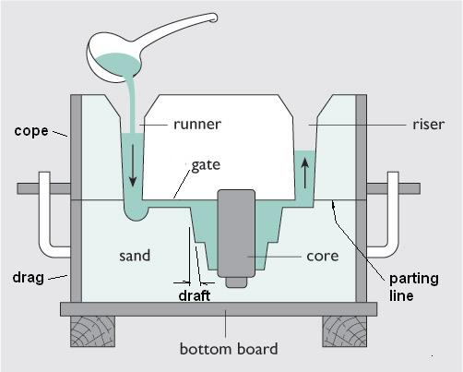
Kum döküm
yolluk
besleyici
Kalıp ağzı
kum
maça
taban

Slide 13
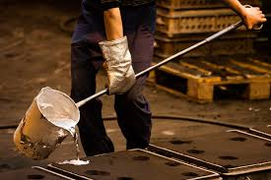
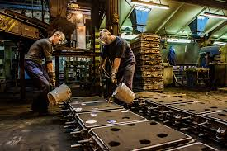
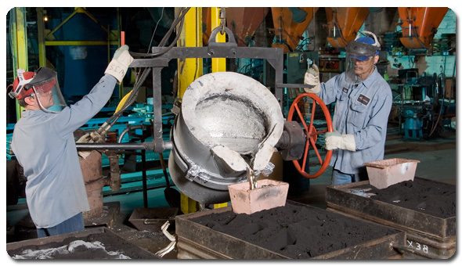
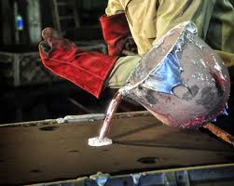
Kum döküm

Slide 14
Kokil döküm
Kokil kalıplar genellikle yüksek alaşımlı çeliklerden basınçlı döküm kalıpları sıcak iş takım çeliklerinden (H-13) imal edilir.
Dökülen ürünün kalitesi kum kalıba döküme göre daha iyidir.
Yüzey kalitesi, boyut toleransları dar parçalar için tercih edilir.
Kokil döküm, kum döküme göre mekanik özellikleri % 20 kadar iyileştirir.
Kokil kalıplara 100.000 adet kadar parça dökülebilmektedir.

Slide 15
Kokil döküm
Minimum et kalınlığı 3 mm olmalıdır;
istisnai olarak küçük parçalarda 2mm olabilir.
döküm aralığı birkaç yüz gram ile birkaç yüz kilo arasında değişir.
Bazı dökümhaneler kokil döküm ile 300 kg’lık silindir blokları üretmektedir.

Slide 16
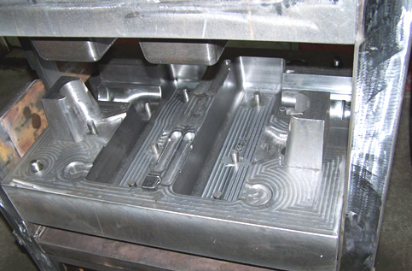
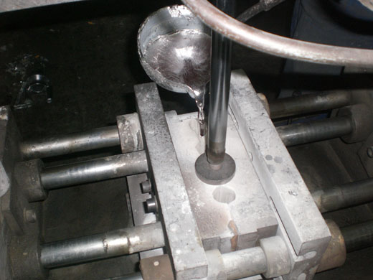
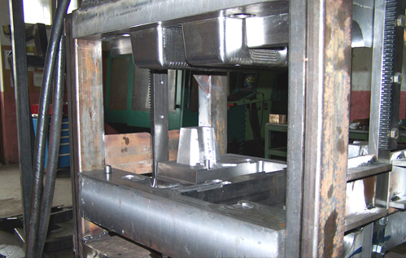
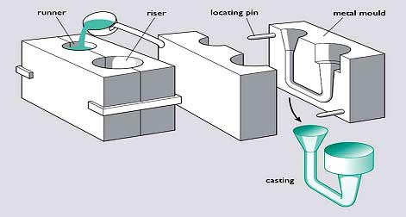
Kokil döküm

Slide 17
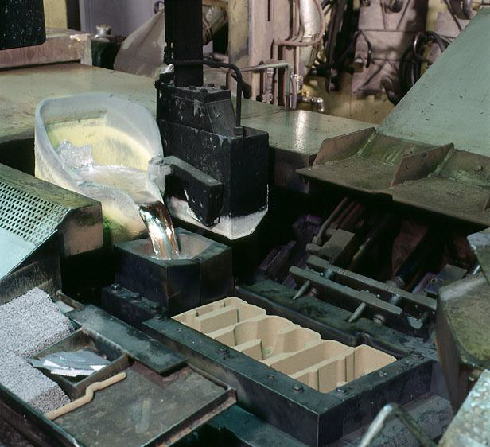
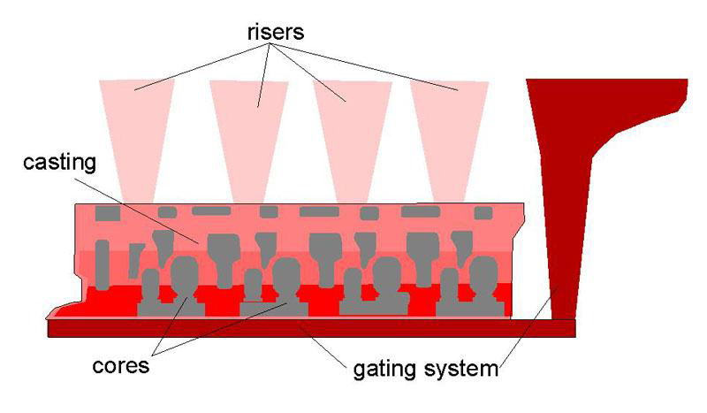
Kokil döküm

Slide 18
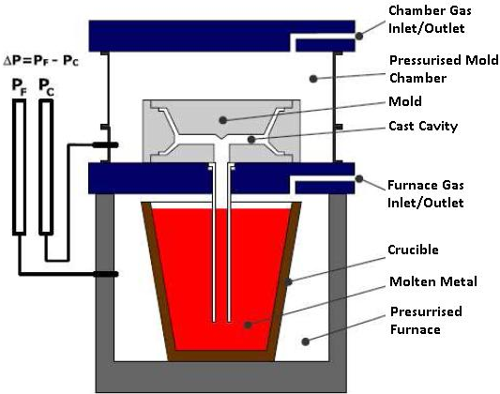
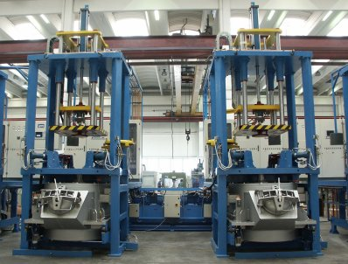
Alçak basınçlı döküm

Slide 19
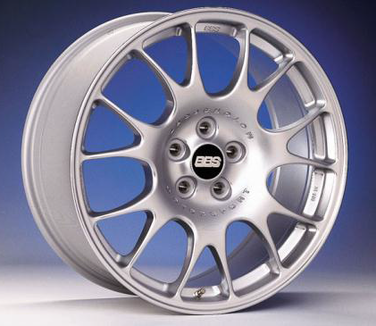
Alçak basınçlı döküm

Slide 20
Basınçlı döküm
Hızlı kalıp dolumu
hızlı ve basınç altında katılaşma
yoğunluğu ve yüzey kalitesi yüksek,
ince taneli parçalar
Üstün Mekanik özellikler ve yorulma dayanımı
Ancak tipik dolum hızları nedeniyle kalıp içinde kalan hava → gaz boşlukları
Kalıp dolarken türbülans → gaz boşlukları
kalın kesitler ince kesitlerden daha dayanıksız
Oysa, diğer döküm yöntemlerinde dayanıklılık istendiğinde kalınlık arttırılır.

Slide 21
Basınçlı döküm
Basınçlı döküm parçalar döküldüğü gibi kullanılır!
Isıl işlem, kaynak, torna işlemi yapılamaz.
Basınçlı döküm kalıpları kokil kalıplardan daha dayanıklı olmalıdır.
Dolayısı ile pahalı!
Ekonomi için en az 10 bin adet parça gerekir.
Küçük parçalar ve ince kesitler için uygundur.

Slide 22
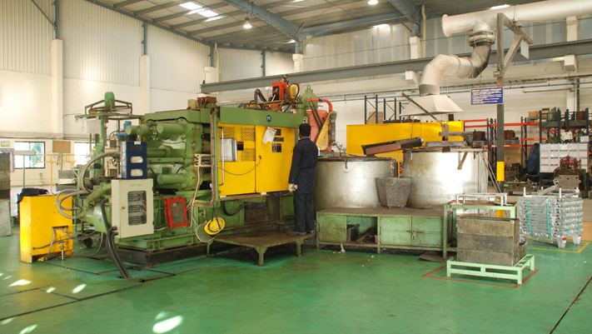
Basınçlı Döküm

Slide 23
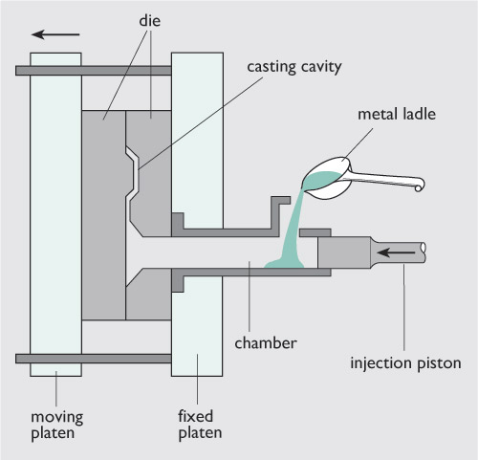
Basınçlı Döküm

Slide 24
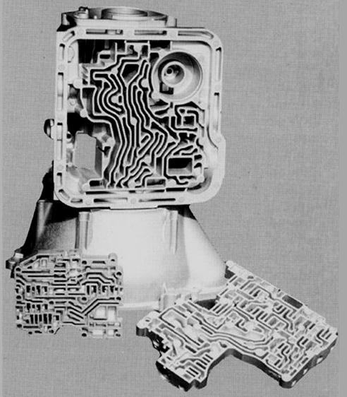
Basınçlı döküm
Transmisyon kutusu basınçlı döküm tekniği ile üretilen en büyük parçalardan biridir.

Slide 25
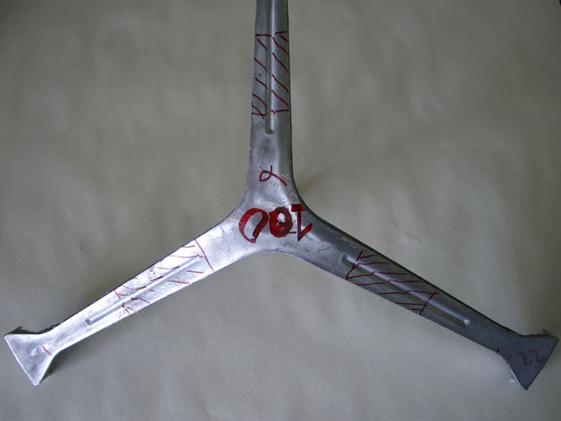
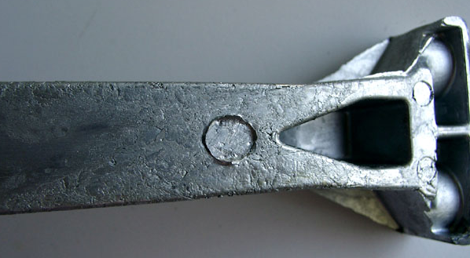
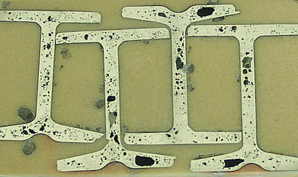
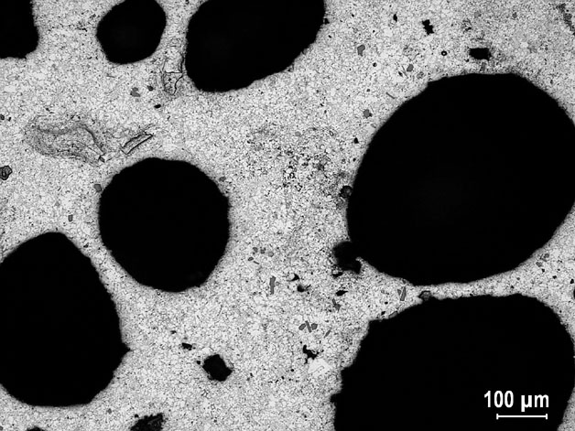
Basınçlı döküm
A
1 mm
B
B
1 mm

Slide 26
Döküm yöntemleri-kokil vs basınçlı
Basınçlı dökümde kaçınılmaz olan gözenekler mekanik özellikleri düşürür/ısıl işlem sonrasında blister yapar.
Kokil dökümler daha az gözenek içerir; daha sağlam ve sızdırmazdır.
Kokil Döküm parçalar tornalanabilir ve yüzeyde gözenek görmeyiz. Basınçlı döküm parçalar tornalanamaz!
Tornalanmamış bir basınçlı döküm parça kokil dökümden daha mukavemetli olabilir fakat kokil döküm parça daha güvenilirdir (daha az gözenek).
Basınçlı döküm boyutsal toleranslar yönünden ve ince kesitli parçalarda uygun ve üstündür.

Slide 27
kokil vs basınçlı döküm
Basınçlı döküm parçalar daha ince kesitli olabilir ve dar toleranslarla üretilebilir.
kalıp maliyetleri daha düşük
Kum maçalarla basınçlı dökümle üretilemeyen parçaların dökümü mümkün.
Basınçlı döküm daha hızlı ve seri
Kalıp kokilden sağlam olmalı ve pahalı
Parça başına maliyet uygun (adet yüksek ise)
Yüzey kalitesi yüksek
Alaşım çeşitliliği sınırlı-dökülebilirliği yüksek alaşımlar için

Slide 28
Döküm yöntemleri
özellik | kum | kokil | basınçlı
mukavemet | iyi | En iyi | iyi
yoğunluk | iyi | En iyi | orta
tekrarlanabilirlik | orta | iyi | En iyi
sızdırmazlık | iyi | En iyi | orta
Parça maliyeti | orta | iyi | En iyi
Üretim hızı | orta | iyi | En iyi
Alaşım çeşit | En iyi | iyi | orta
toleranslar | orta | iyi | En iyi
Tasarım esnekliği | En iyi | iyi | orta
boyut | En iyi | iyi | iyi
Yüzey kalitesi | orta | iyi | En iyi
Takım hazırlığı | En iyi | iyi | iyi
Kalıp maliyeti | En iyi | iyi | orta

Slide 29
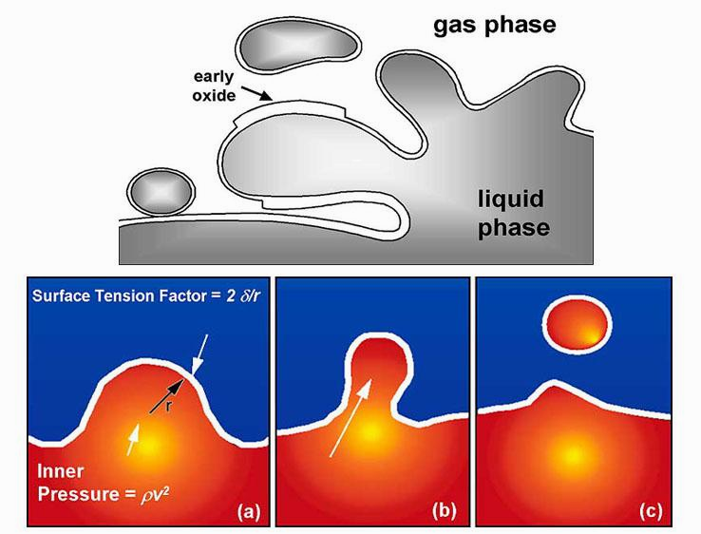
Kalıbın doldurulması
Kalıbın laminar akışla dolması önemli!
Kalıbın doldurulması sırasında oksit kalıntılarını
önlemek için düzgün bir kalıp dolum hızının
sağlanması gerekir. Akış hızı
kritik bir değerin üstüne
çıkarsa metal damlalarının
oluşması ve katlanmaların
oluşması ve oksit
kalıntılarının
sayısının
artması
Kaçınılmaz!

Slide 30
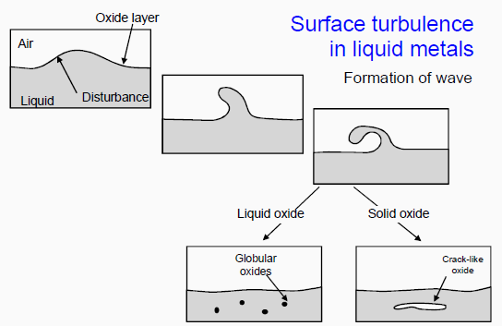
Kalıbın doldurulması
Oksit tabakası
Sıvı metalde türbülans
Dalga oluşumu
sıvı oksit
Katı oksit

Slide 31
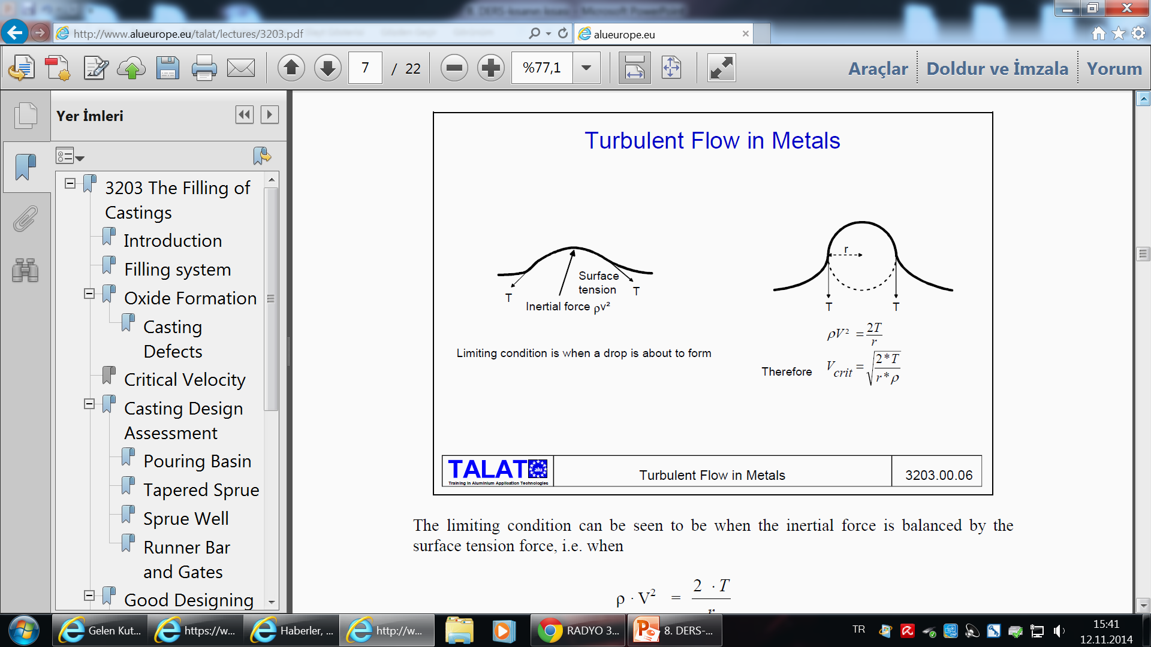
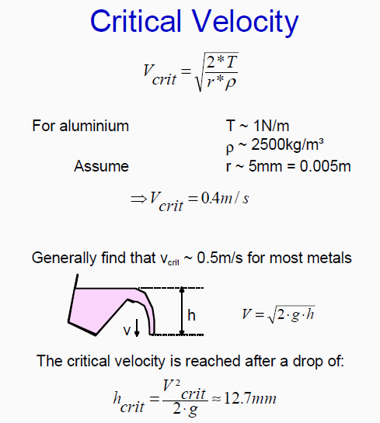
Kalıbın doldurulması

Slide 32
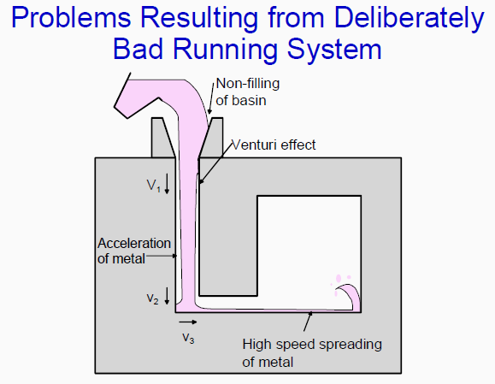
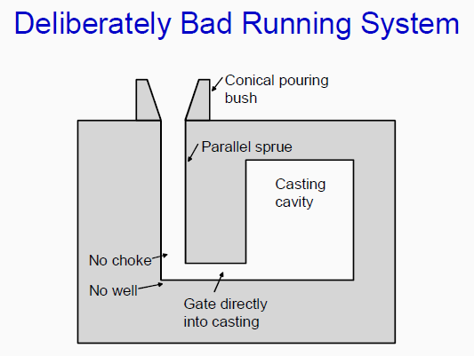
Kalıbın doldurulması
Kötü kalıp tasarımının yol açtığı sorunlar
Kötü kalıp tasarımı-yolluk

Slide 33
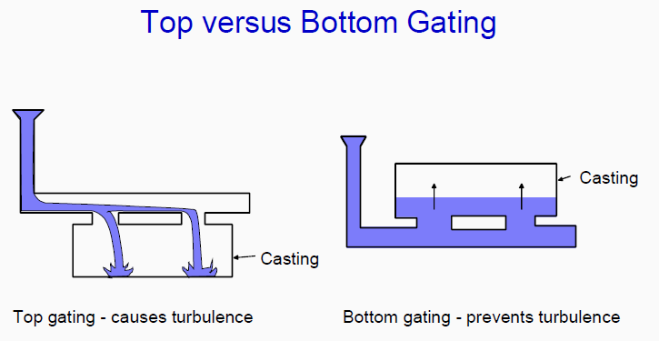
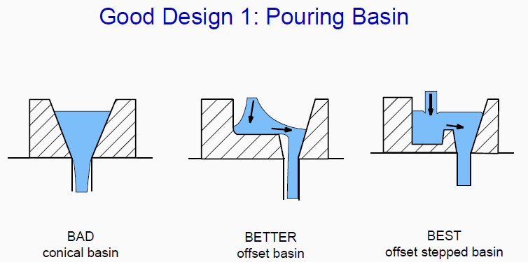
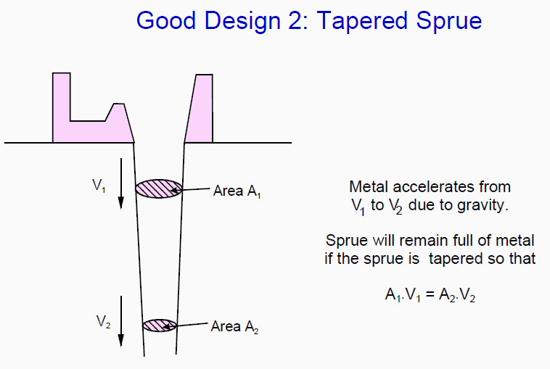
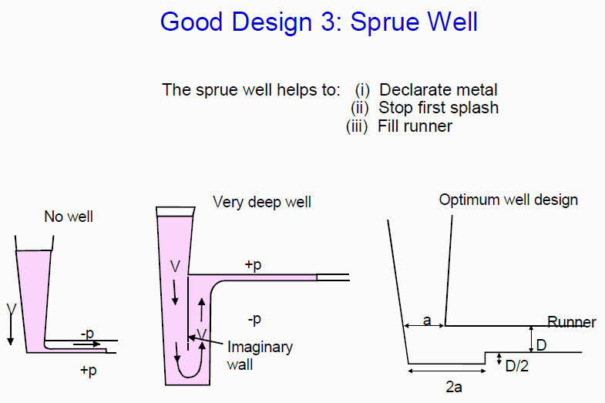
Kalıbın doldurulması
Üstten-alttan dolum
A₁.V₁=A₂.V₂

Slide 34
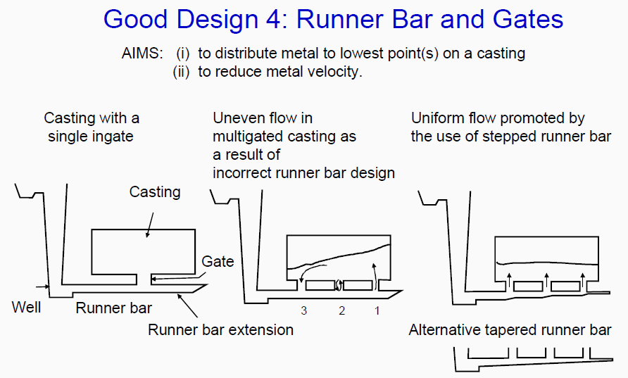
Kalıbın doldurulması

Slide 35
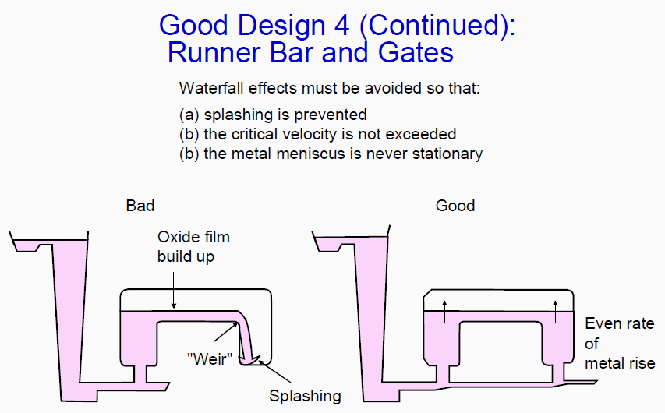
Kalıbın doldurulması

Slide 36
Kalıp dolum hızının oksit oluşma ve eğme mukavemetine etkisi
Çatlak sayısı
Oksit kalıntılarından başlayan çatlaklar
Kritik hız=0.5m/s
Eğme mukavemeti
Eğme mukavemeti belirgin şekilde daha düşük
Kritik hız=0.5m/s
Kalıp dolum hızı (m/s)

Slide 37
döküm alaşımları
Döküm alaşımları başta Silis olmak üzere yüksek miktarlarda alaşım elementi (Mg, Cu, Zn vb) içerirler.
Bu alaşımlama ikincil fazların bulunduğu heterojen mikroyapılara yol açar.
Metaller arası bileşikler köşeli ve sivri tanecikler şeklinde oluştuğunda yük altında çatlak oluşmasına ve çatlakların hızla büyümesine neden olurlar.
Yorulma direnci iri partiküllere özellikle hassastır.
Sağlıklı döküm ve alaşımlama pratikleri ile bu bileşiklerin zararları büyük ölçüde önlenebilir.

Slide 38
Döküm alaşımları
1. hane: ana alaşım grubu
2. / 3. hane: spesifik alaşım gösterilişi
4. hane: döküm parça (0) veya ingot (1,2)
Çeşitler sonraki harf ile gösterilir (A,B,C)
1xx.x - saf Al (99.00% veya daha saf)
2xx.x - Al-Cu Alaşımları
3xx.x - Al-Si + Cu ve/veya Mg
4xx.x - Al-Si
5xx.x - Al-Mg
7xx.x - Al-Zn
8xx.x - Al-Sn
9xx.x - Al+ diğer elementler

Slide 39
Döküm alaşımları
alaşım | alaşım elementi | Katı eriyik sertleşmesi | Çökelme sertleşmesi
1xx.x | Min %99Al | ✓
4xx.x | Si | ✓
5xx.x | Mg | ✓
2xx.x | Cu | ✓ | ✓
3xx.x | Si+Cu/Mg | ✓ | ✓
7xx.x | Zn | ✓ | ✓
8xx.x | Sn | ✓ | ✓
9xx.x | Rezerv | ✓ | ✓
Isıl işlem uygulanmaz
Isıl işlemle sertleşme

Slide 40
Alaşım çeşitleri
ana alaşım elementleri
Katı eriyik sertleşmesi,
deformasyon sertleşmesi,
yaşlanma sertleşmesi ve
dökülebilirlik
için ilave edilirler.
İkincil alaşım elementleri
çözünürlükleri sınırlı–
metallerarası bileşikler oluştururlar ve
mekanik özellikleri dolaylı olarak etkilerler;
tane yapısını küçülterek,
ısıl işlem hassasiyetini arttırarak

Slide 41
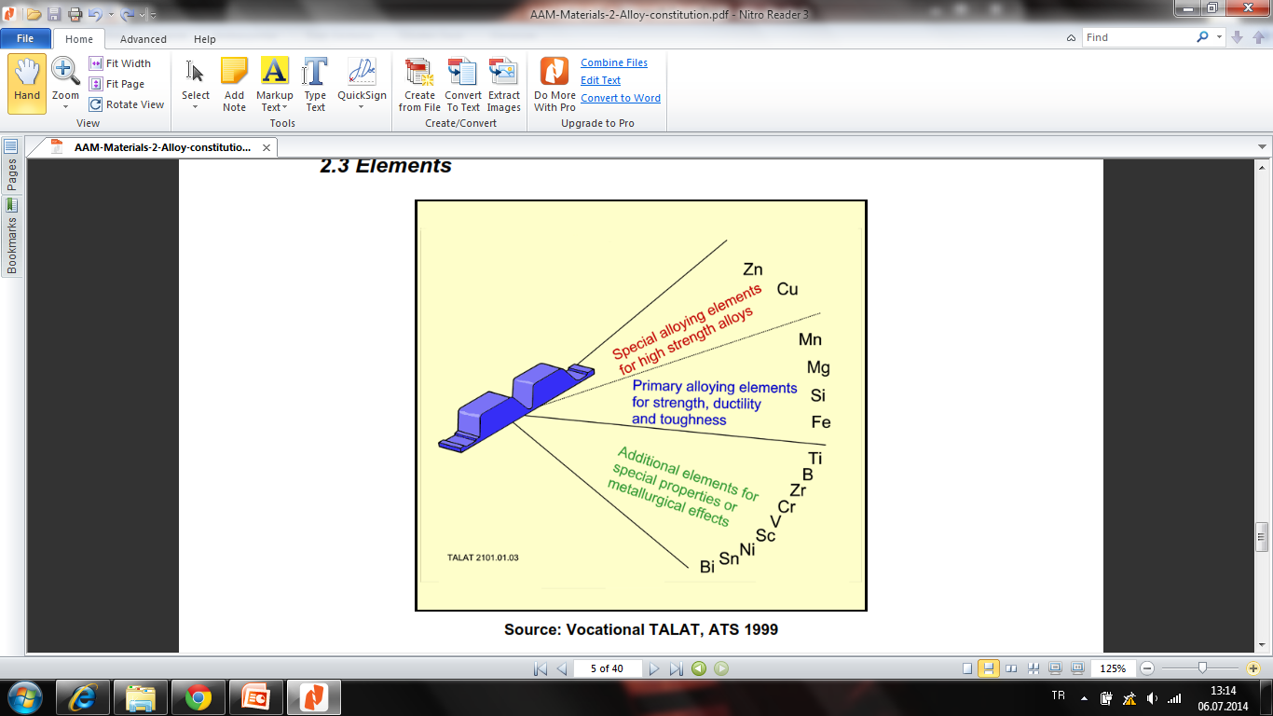
Alaşım elementleri
Yüksek mukavemet için özel alaşım elementleri:
Zn
Cu
Mukavemet, süneklik ve tokluk için alaşım
elementleri:
Mn
Mg
Si (akışkanlık!)
Fe (empürite)
Özel etkileri için ilave edilenler
Ti, B
Mn, Zr, Cr, V, Sc
Bi,Sn
Ni

Slide 42
silis
Si kendi başına mukavemete çok az katkı yapar!
Fakat Mg ile birlikte Mg₂Si oluşturarak çok etkili bir mukavemet arttırıcıdır.
Mg₂Si ısıl işlem uygulanan alaşımlarda çok etkili bir çökelme sertleşmesi sağlar (356 ile 360 arasında kodlu alaşımlarda).
silis miktarı arttıkça ısıl genleşme katsayısı düşer.
Silis alaşımın yoğunluğunu düşürür.
Akışkanlığını arttırır. (Yüksek füzyon ısısı!)

Slide 43
silis
Silisin alüminyum içinde çözünmesi sınırlıdır (max %1.65 kadar!)
Bu nedenle ağ %12 seviyelerinde ötektik oluşturur.
Al-Si alaşımları büyük ölçüde izotermal katılaşma yaşarlar.
Ötektik faz termal büzülme olmadan mukavemet sağlar.
Bu sayede Al-Si alaşımlarında sıcak yırtılma, sıcak çatlama sorunları ile karşılaşılmaz.

Slide 44
silis
silis çok serttir ve alaşımın aşınma direncini arttırır.
Al-Si döküm alaşımları bir çok otomotiv yapısal uygulamasında bu özelliği ile öne çıkan gri dökme demirlerin yerini almıştır.
B390 gibi ötektik üstü alaşımlar motor bloklarında pompa, kompresör, piston ve otomatik vites parçalarında tercih edilir bir malzemedir.
alaşımdaki silis miktarı arttıkça, özellikle ötektik üstü bileşimlerde, talaşlı imalatta takım aşınması artar.

Slide 45
bakır
Sertlik ve mukavemeti arttırmada en etkili!
Bu artış hem döküm hem de ısıl işlemli halde, hem oda hem de yüksek sıcaklıklarda gerçekleşir.
Matris sertliğini arttırarak talaşlı imalat kabiliyetini arttırır.
Ancak alüminyum alaşımlarının korozyon direncini düşürür.
Bazı alaşımlarda ve kondisyonlarda gerilmeli korozyon hassasiyetini arttırır.
Akışkanlığı düşürür ve katılaşma sırasında sıcak yırtılmalara yol açar.
Az da olsa Si içermeyen Al-Cu alaşımlarının akışkanlığı sınırlı, sıcak yırtılma direnci zayıftır.

Slide 46
magnezyum
Sertlik ve mukavemeti arttırır. Silis ile birleşerek Mg₂Si oluşturur ve 356 grubundaki alaşımlara ısıl işlemle sertleşme kabiliyeti kazandırır.
Mg ayni zamanda yüksek magnezyumlu olup çok az silis içeren 5XX alaşımlarında mukavemeti arttırır. Bu artış Al-Mg’lu fazlar sayesinde olur.
Al-Mg alaşımları / 5XX / mükemmel korozyon direnci gösterirler ve anodizasyon ile doğal alüminyum rengine sahiptirler.
Bu alaşımların talaşlı imalat kabiliyeti çok yüksektir.

Slide 47
İkincil alaşım elementleri
Nikel
Nikel (Ni) 2XX grubu alaşımlarda yüksek sıcaklık
sertlik ve mukavemetini arttırır.
3XX grubu alaşımlarda da ayni amaçla kullanılır.
Fakat silisli alaşımlarda bu etkisi daha zayıftır.

Slide 48
İkincil alaşım elementleri
kalay
8XX grubu döküm alaşımlarında kalay (Sn) yatak
uygulamalarında sürtünmeyi azaltmak için
kullanılır.
Bu alaşımlarda kalaylı fazlar çok düşük
sıcaklıklarda ergir (∼228 °C).
Sürtünme ile aşırı ısınma olduğunda kalay erir ve yüzeye çıkarak sürtünen yüzeyler arasında acil bir yağlama servisi sağlar.

Slide 49
Modifikasyon elementleri
Titanyum & Bor
Titanyum (Ti) ve bor (B) alüminyum döküm alaşımlarında tane küçültme amacı ile kullanılır. Tane küçültme etkisi bu iki element bir arada kullanıldığında daha etkilidir.
5% titanyum ve 1% bor içeren master alaşımlar bu amaçla yaygın olarak kullanılırlar. İlave edildiklerinde sıvı alüminyumda TiB₂ ve TiAl₃ bileşikleri oluştururlar. Al-Si alaşımları için en etkili Ti:B oranı yaklaşık1.5:1’dir.

Slide 50
Sr / Na / Ca / Sb
Ötektik ve ötektik üstü Al-Si alaşımlarına ötektik silis fazının morfolojisini değiştirmek için ilave edilirler.
Bu elementler ilave edilmediğinde ötektik silis
oldukça kaba yassı plaka ve iğnemsi morfolojilerde
oluşur.
Bu morfolojideki silis tanecikleri gerilme
konsanstrasyon noktaları oluşturarak sünekliği
düşürürler.
Bu elementler kullanıldığında silis ince ipliksi bir forma dönüşür ve zararlı etkiler giderilmiş olur.

Slide 51
Stronsiyum
Sr silis modifikasyonunda tıpkı Na gibi davranır. Ancak Sr etkisinin zamanla azalması Na’da olduğundan daha yavaştır.
Strontium bir miktar dafa fazla (0.01 - 0.025%) ilave edilir, fakat etkisi çok daha uzun sürer
Sr etkisi daha uzun sürmekle kalmaz, tekrar ergitmelerde de devam eder.
Bu nedenle Sr Kuzey Amerika’da tercih edilen alaşım katkısı olmuştur.
Ancak aşırı ilave edildiğinde gözenekliliğin artmasına yol açar.

Slide 52
Mn ve Cr
Mn ve/veya Cr demirce zengin bileşik partiküllerinin morfolojisini değiştirir. Sivri ve köşeli beta-Al₅FeSi fazını sünekliğe daha az zarar veren eş eksenli kübik Al₁₅(MnFeCr)₃Si₂ fazına dönüştürür.
356.1 alaşımı; “Fe miktarı 0.45% seviyesini aşarsa
Mn miktarı demir miktarının en az yarısı kadar
olmalıdır.”
monoklinik Al₅FeSi /kübik Al₁₅(MnFe)₃Si₂ oranı kimyasal bileşim ve katılaşma hızlarına bağlıdır.
Yüksek katılaşma hızlarında daha yüksek Fe tolere edilebilir.

Slide 53
Mn ve Cr
Mn ve Cr Fe’li bileşikleri morfolojisini zararsız hale getirmekle birlikte ikinci döküm alaşımlarında yüksek miktarlarda Fe ile birlikte “sludge” adını verdiğimiz bir soruna yol açarlar.
Basınçlı dökümde alüminyum alaşımının kalıba yapışmasını önlemek için bu alaşımlarda Fe yüksek tutulur. Bu amaçla Fe yerine Mn tercih edilir.
Mn ve Cr ayni zamanda tane yapısını kontrol etmek için de kullanılır. Özellikle Cr 2XX ve 7XX alaşımlarında yüksek sıcaklık uygulamalarında tane büyümesini önler.
Mangan ve krom anodize edilen 7XXX alaşımlarında altın ve bronz arası cazip bir renk sağlar.

Slide 54
Empürite elementleri-Fe
Fe basınçlı döküm alaşımlarında kasıtlı bir
empüritedir.
0.8% veya daha yüksek seviyelerde Fe kalıplara yapışmayı önler.
Al-Fe-Si üçlü ötektiği yaklaşık 0.8% Fe seviyelerinde oluşur.
Teorik olarak Fe bundan bir miktar daha yüksek
olduğunda sıvı alüminyum temas halinde olduğu
kalıptan demiri çözmek hususunda daha az
isteklidir.

Slide 55
Empürite elementleri-Fe
Yüksek silisli döküm alaşımlarında sıvı alüminyumdan oluşan faz β-FeSiAl₅’dir.
β-FeSiAl₅ ince ve iğnemsidir ve sünekliğe zarar verir.
Bu bileşiklerin miktarı sadece alaşım bileşimine değil ayni zamanda katılaşma hızına bağlıdır.
Beta plakaları yüksek katılaşma hızlarında sayıca
daha az ve daha küçüktür.
Bu sayede hızlı katılaşma hızlarının yaşandığı basınçlı döküm alaşımlarında diğer döküm pratiklerine göre daha yüksek miktarlarda Fe hoş görülebilir.

Slide 56
Empürite elementleri-Fe
Yüksek miktarlarda Fe sağlam olması gereken basınçlı döküm uygulamalarında kabul edilemez.
Fe’in yarısı kadar Mn ilave etmekle bu faz daha tercih edilen Adding (Fe,Mn)₃Si₂Al₁₅ veya α-AlFeSi bileşiklerine dönüştürülür.
β-AlFeSi plakaları döküm parçanın mekanik özelliklerine zarar verir.
Özellikle yüksek Fe içeren ikincil alaşımlarda süneklik en çok zarar gören mekanik özelliktir.

Slide 57
Empürite elementleri-Zn
Alüminyum basınçlı döküm alaşımlarına kasıtlı ve kontrollü Zn ilaveleri sadece 7XX grubu alaşımlar için geçerlidir. Bu alaşımlar basınçlı döküm ve varyasyonları için uygun değildir.
Bir çok ikincil basınçlı döküm alaşımında (hurdadan üretilen) Zn empürite elementidir. Zn’nun etkisi çok zayıftır. Ne zararlı ne de faydalıdır.
Zn ağır bir elementtir ve alaşımın yoğunluğunu arttırır.

Slide 58
Empürite elementleri-Zn
Yüksek Zn’lu ikincil alaşımlar düşük Zn’lu çeşitlerden daha ucuza mal olduklarından caziptir.
Ancak daha yüksek yoğunluklu bir alaşım nakliye-transfer maliyetleri daha yüksek olacağından bu maliyet cazibesi hususu dikkatle ele alınmalıdır.

Slide 59
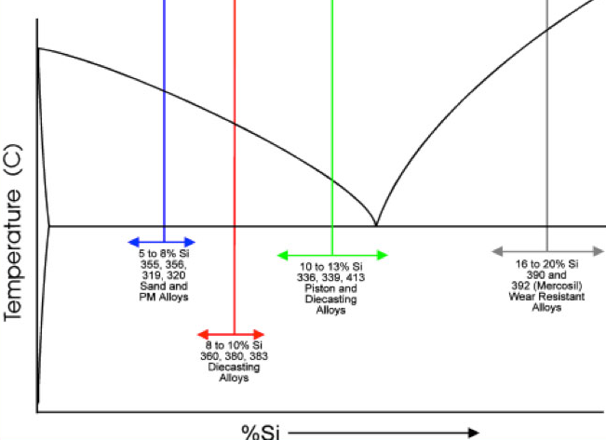
Al-Si alaşımları
sıvı
α + sıvı
Si + sıvı
Sıcaklık (°C)
%5-8 Si
355, 356, 319 ve 320
Kum/kokil döküm alaşımları
%16-20 Si
390 ve 392
Aşınmaya dirençli
alaşımlar
%10-13 Si
336, 339 ve 413
Basınçlı döküm alaşımları
%8-10 Si
360, 380 ve 383
Basınçlı döküm alaşımları
α + Si
%Si

Slide 60
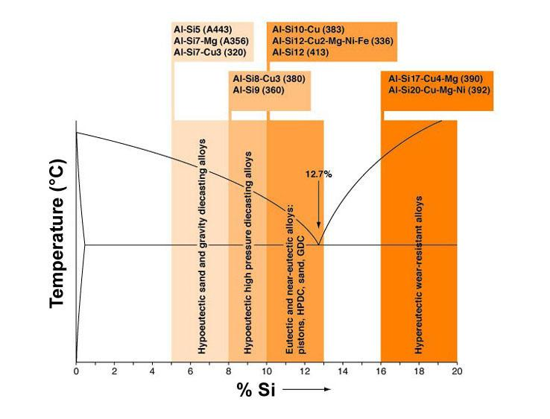
Al-Si sisteminde popüler alaşımlar

Slide 61
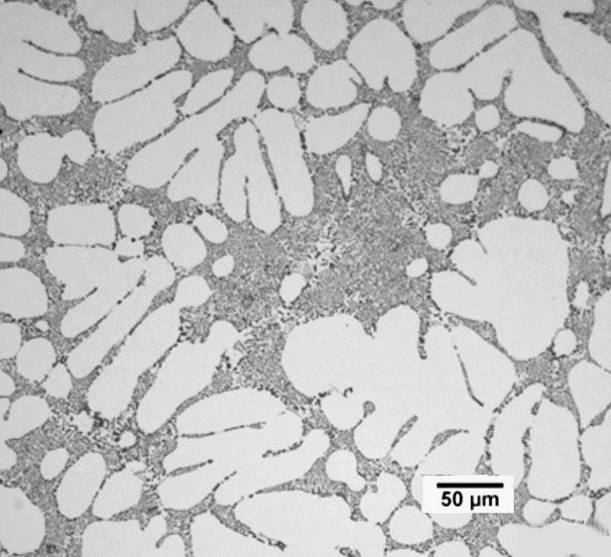
Al-Si sisteminde alaşımlar
ötektik altı ötektik üstü
Primer faz:
α-Al silis

Slide 62
3xx alaşımları / Al-Si-Mg (Cu)
Mükemmel akışkanlık
Isıl işlem uygulanabilir.
Yüksek mukavemet
çekme mukavemeti: 130-275 MPa
Bazı alaşımlarda yüksek uzama, süneklik ve tokluk
Aşınma direnci iyi
Cu içeren alaşımlarda işlenebilirlik iyi/korozyon direnci düşük
bir çok döküm tekniğine (kum, kokil, basınçlı döküm) uygun!

Slide 63
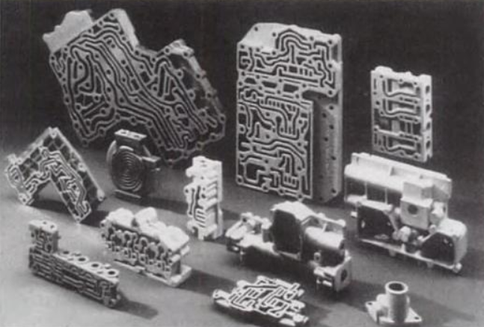
3xx alaşımları / Al-Si-Mg (Cu)
Büyük ve karmaşık parçaların dökümü için ideal!
Çok ince detaylarla çok hassas döküm parça
Otomotiv silindir blok ve kapakları
Jant
Uçak parçaları
Kompressör ve
pompa parçaları

Slide 64
3xx alaşımları / Al-Si-Mg (Cu)
ısıl işlemsiz mukavemet, dökülebilirlik ve maliyet yönünden cazip bir denge!
Magnezyum miktarı türbülanslı kalıp dolumu sırasında oluşan oksitleri en aza indirmek için çok düşük seviyelerde tutulmuştur!
Fakat bu kadar düşük Mg bile(~0.3%) sertliği ve talaşlı imalat kabiliyetine katkı yapar.
Hurda esaslı oldukları için bu alaşımlar kritik parçalar için yeterli değildir.

Slide 65
3xx alaşımları / Al-Si-Mg (Cu)
En popüler alaşımlar,
Kum ve kokil kalıp döküm parçalar için 319.0 ve 356.0/A356.0
Basınçlı döküm için 360.0, 380.0/A380.0 ve 390.0
sıkıştırma ve dövme döküm dahil bir çok döküm prosesi için 357.0/A357.0
Tamamen geri dönüşüm hurdadan üretilebildiği için 332.0 en çok kullanılan alaşımların başında gelir

Slide 66
3xx alaşımları / Al-Si-Mg (Cu)
A356 alaşımı en popüler döküm alaşımıdır.
Sıkıştırma döküm ve yarı-katı döküm uygulamalarında çok yaygındır.
356/A356 alaşımları elektrik donanımlarında deniz araçları parçalarında, pompa gövdelerinde tercih edilirler.
A356 alaşımı Kuzey Amerika’da jant üretimi için birinci malzeme seçeneğidir. Şasi ve süspansiyon parçaları için de çok yaygındır.
357 alaşımı 356 alaşımına benzerdir fakat mukavemeti daha yüksektir. Bu alaşım da kaliteli parçaların üretimi için tercih edilir.

Slide 67
3xx alaşımları / Al-Si-Mg (Cu)
360 ve A360 alaşımları da 356 ile ayni gruba aittir fakat özellikle basınçlı döküm için geliştirilmiştir. Bu nedenle silis daha yüksek ve Fe ve empürite içeriği 356’ya kıyasla daha fazladır.
380 alaşımı: basınçlı döküm prosesi için özel olarak geliştirilmiş hurdadan üretilen bir alaşımdır.
Basınçlı döküm parçaların yaklaşık %85’lik bir bölümü bu alaşımdan üretilmiştir.
daha yüksek miktarda Si ve Fe içerir ve empürite içeriği daha fazladır.

Slide 68
3xx alaşımları / Al-Si-Mg (Cu)
Ötektik üstü 3XX alaşımları (390, B390, 393) genellikle aşınma direnci gerektiren motor bloğu, kompresör, pompa, fren sistemi vb uygulamalarda tercih edilirler.
Çok yüksek akışkanlıkları nedeniyle ayni zamanda ince kesitli parçaların dökümünde de tercih edilirler.
Primer silis parçaları bulunduğu ve sünelikleri sınırlı olduğu için ötektik üstü alaşımlar güvenlik kritik parçalar için uygun değildir.
Isıl işlemle sertleştirilebilirler ve yüksek mukavemet ve sertlik seviyelerinde üretilebilirler.

Slide 69
319.0, A310.0, B319.0 ve 320.0
319.0 ve A319.0 alaşımlarının dökülebilirlikleri, kaynaklanabilirlikleri, sızdırmazlıkları iyidir ve mukavemetleri makul seviyededir. Sızdırmazlık üst düzeydedir.
Sıcak yırtılma ve katılaşma büzülmesi sınırlıdır.
Döküm karakteristikleri ve mekanik özellikleri empürite miktarlarından fazla etkilenmez.
işlenebilirlikleri iyidir.
Aşınma ve kalıntıların etkilerini bertaraf etmek için karbür uçlu takımlar önerilir.

Slide 70
319.0, A310.0, B319.0 ve 320.0
B319.0 ve 320.0 alaşımlarının mukavemeti daha yüksektir ve çoğunlukla kokil döküm ile üretilirler. Diğer özellikleri 319.0 ve A319.0 alaşımlarına benzer.
Bu alaşımların kum dökümleri içten yanmalı ve dizel motorların krank gövdeleri, gaz ve yağ tankları, yağ kutularında tercih edilir.
Kokil döküm parçalar su soğutmalı silindir kapakları, arka dingil gömleği ve motor parçalarıdır.

Slide 71
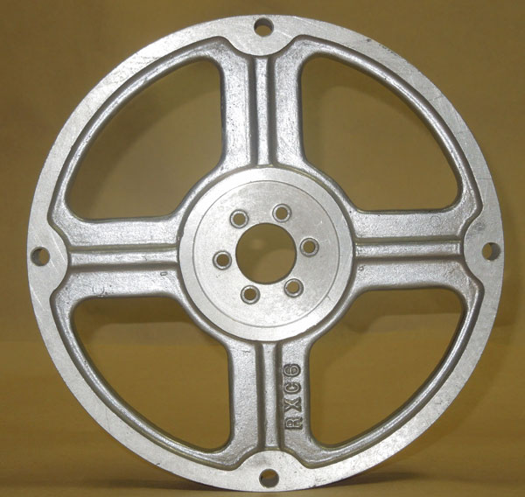
3xx alaşımları / Al-Si-Mg (Cu)
319 ve B319 alaşımları otomotiv krank muhafazalarında, manifoldlarda ve silindir kapaklarında tercih edilmiştir.
Ortalama silis içerikleri nedeniyle basınçlı döküm için en uygun alaşım değildirler.
Kum döküm 319

Slide 72
356.0
mükemmel dökülebilirlik.
Sıcak yırtılma ve katılaşma büzülmesi riski yok!
Isıl işlemli halde (T6) işlenebilirliği iyidir. Yüksek Si sayesinde karbürlü takımlarla tasarruf sağlanabilir.
Yüzey kalitesi iyi. Parlatılmış halde görünümü başarılı. Eloksalı iyi ve gri renkli.
Kaynak kabiliyeti iyi. Lehimleme yapılmaz.
Kokil döküm parçalar makine parçaları, uçak jantları, pompa parçaları, denizcilik donanımları, valf gövdeleri, uçak kanat bağlantıları, uçak ve füze yakıt tanklarında tercih edilir.

Slide 73
356.0
Otomotivdeki uygulamaları, başta silindir kapakları olmak üzere çeşitlidir.
Kum dökümleri vites kutuları, yağ kutuları, arka dingil gömlekleri, su soğutmalı silindir blokları, pompa kutularında değerlendirilir.
Bu alaşım T6 kondisyonda sızdırmazlık ve korozyon direncinin kritik olduğu deniz araçlarında ideal bir malzeme.

Slide 74
A380.0/B380.0
genel amaç basınçlı döküm parçalarında kullanılır.
Dökülebilirlikleri, sızdırmazlıkları, sıcak yırtılma dirençleri iyidir.
Mekanik özellikleri iyidir.
İşlenebilirlikleri iyidir fakat aşındırma kapasiteleri nedeniyle karbür uçlu takımlar önerilir.
Çim biçme makinaları, vites kutuları, hava soğutmalı silindir kapakları için kullanılırlar.
Elektrokaplama çok iyi sonuç verir. Parlatma ve eloksal kaliteleri de iyidir.
Kaynak kaibiliyetleri makuldür. Lehim yapılmaz.
Korozyona karşı dirençleri makuldür.

Slide 75
A390.0/B390.0
Ötektik üstü alaşımlar
Ötektik matriste dağılmış primer silis taneciklerinden oluşan bir yapı sayesinde aşınma direnci çok yüksek
Isıl işlem gerekmez, böylece kalıntı gerilmelerin neden olduğu yorulma performansı yüksek
Isıl genleşme katsayısı düşük, aşınma direnci ve sertlik yüksek olduğu için içten yanmalı motor pistonlarında, silindir blok ve kapaklarında, kompressör ve pompa gövdelerinde ve fren aksamlarında cazip malzeme

Slide 76
A390.0/B390.0
Basınçlı döküme uygun
İnce kesit ve karmaşık şekiller dökülebilir
Sızdırmazlık ve sıcak yırtılma direnci yüksek
Kalıba yapışma çok sınırlı!
Kokil kalıp döküm başarılı!
Kum kalıpta yavaş soğuma döküm yapısını olumsuz etkiliyor.

Slide 77
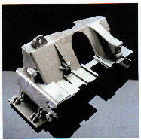
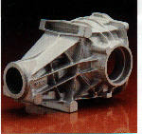
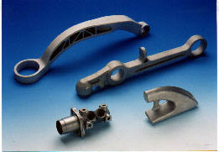
3xx alaşımları / Al-Si-Mg (Cu)
Mercedes kamyon için 356.0 alaşımlı türbo parçası
380.0 alaşımlı Kum döküm arka dingil gömleği
357.0 ve A357.0 alaşımlı kum ve kokil döküm otomotiv süspansiyon parçaları

Slide 78
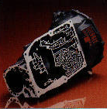
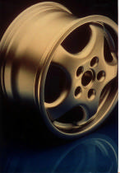
3xx alaşımları / Al-Si-Mg (Cu)
basınçlı döküm vites kutusu
380.0
A356.0 alaşımından alçak basınçlı döküm yöntemi ile üretilmiş jant

Slide 79


uygulamalar
7 kg A380 Vites kutusu
Renault Safran silindir bloğu

Slide 80


uygulamalar
A380 kum döküm
Hassas dökümle üretilmiş 3XX alaşımlı döküm parçalar.

Slide 81
4xx / Al-Si alaşımları
ötektik alaşım grubudur ve tüm döküm alaşımları arasında en dar katılaşma aralığına sahiptir (tek istisna 1XX rotor alaşımlarıdır)
Üst düzeyde dökülebilirlik ile birlikte Cu içeren 3XX alaşımlarının sağladığından daha üstün korozyon direnci gerektiğinde 4XX alaşımları tercih edilir.
Yeterli mukavemet, yüksek uzama ve korozyon direnci gibi özellikleri bir arada sunar.
Mükemmel akışkanlık; özellikle karmaşık, ince kesitli, sızdırmaz, yorulmaya dayanıklı parçaların dökümü için tercih edilir.
4XX alaşımlarına ısıl işlem yapılamaz.

Slide 82
413 alaşımı
Ötektik alaşımlar kalıp yüzeyinden parça merkezine doğru katılaşırlar. Düz katı-sıvı arayüzeyi sayesinde katılaşma çekintisi parça termal merkez hattına sıkışır. Çekinti gözenekleri yüzey ulaşmadığından bu alaşımdan üretilen parçalar sızdırmazdır.
380 alaşımları gibi 413 alaşımı da sekonder bir alaşımdır ve bu nedenle güvenlik-kritik uygulamalar için uygun değildir.
Uygulamalar deniz araçları parçaları, ofis ekipmanları parçaları, gıda sektörü donanımları, kimya endüstrisi parçaları.

Slide 83
4xx / Al-Si alaşımları
Kum, kokil kalıp ve basınçlı döküme uygun
Başlıca alaşımlar: 413.0, 443.0
413.0/AlSi12: ötektik bileşimi ve düşük ergime noktası (570°C) sayesinde üstün dökülebilirlik ve mükemmel kaynaklanabilirliği ile popüler
İnce kesitler
Çekme mukavemeti aralığı: 120-175 MPa
Makul seviyede süneklik
İyi aşınma direnci
Yazıcı-daktilo gövdeleri/tencere-tava vb pişirme gereçleri ; Korozyon direnci sayesinde denizcilik ve mimari

Slide 84
1xx alaşımları
Ayırt edici özelliği yüksek elektrik iletkenliğidir.
ticari olarak elektrik motor rotorlarının dökümünde tercih edilir.
Rotorlar genellikle düşey konumlanmış yüksek basınçlı döküm makinelerinde imal edilir.
Elektrik iletkenliği kolektör bileziklerinde ve kalıp içine yerleştirilen çelik laminasyonlarla birlikte entegre dökülen iletken baralarda da önemlidir.
Ancak 1XX grubu alaşımlar kritik sağlam (high integrity) basınçlı döküm parçalar için uygun değildir.

Slide 85



uygulamalar

Slide 86
2xx / Al-Cu alaşımları
En yüksek mukavemetli alüminyum döküm alaşımları
çekme mukavemeti ∼130-450 MPa
Yüksek sıcaklıklarda mukavemetlerini korur.
Fakat süneklik ve tokluk sınırlı!
Korozyon direnci de düşük!
kum ve kokil kalıp döküm için uygun!
Akışkanlık sınırlı: gözenek ve sıcak yırtılma riski
Bu nedenle hassas döküme daha uygun
Isıl işlem yapılabilir!
En yaygın alaşımlar: 201.0, 203.0

Slide 87
2xx / Al-Cu alaşımları
Katılaşma gerilmelerini kontrol etmek için 2XX alaşımlarını dökerken özel önlemler uygulanır:
sıcak kalıplara dökülür (gerilmeleri sınırlamak!)
parçalar kalıptan mümkün olan en yüksek sıcaklıkta çıkarılır.
Kritik mukavemet ve süneklik gerektiren bölgeleri çilleme yaparak yüksek katılaşma hızlarında ince bir döküm yapısında elde etmek gerekir.
Çilleme ile yönlenmiş katılaşma uygulanarak (katılaşma soğuk bölgelerden çekilmenin yaşandığı sıcak iç, merkezi bölgelere doğru) yüksek hızda katılaştırmak gerekir.

Slide 88

2xx / Al-Cu alaşımları
Yere iniş takımları ve diğer uçak parçaları 201.0 alaşımından; Otomobil ve uçak motorlarında silindir kapakları, dizel motorlar için piston
206 ve A206 alaşımları savunma ve havacılık sanayinde çok yüksek mukavemet ve darbe
direnci gerektiren uygulamalarda tercih
edilirler.
Kamyon ve tırlar için
vites ve pompa kutusu
gibi yapısal parçalar
için de uygundurlar.
Egsoz parçaları

Slide 89
242.0 / A242.0 alaşımları
Yüksek sıcaklıklarda mukavemet ve sertlik gerektiğinde
Akışkanlıkları fena değil; sıcak yırtılma ve gözeneklilik az
Sızdırmazlık makul!
İşlenebilirlikleri iyi
eloksallı yüzey kaliteli
Ark ve direnç kaynakları başarılı
Korozyona dirençleri fena değil! (kaplama ile korozyona direnç daha da arttırılabilir!)
Piston ve hava soğutmalı silidir kapaklarında

Slide 90


2xx alaşımları
Uçak jet motorlarında yakıt transfer ünitesi
Uçak jet motorları gövde parçaları

Slide 91


2xx alaşımları
Sivil ve savaş uçaklarında jet motoru fan parçası

Slide 92


2xx alaşımları
Tctical Tomahawk füze
gövde parçaları
Hafif taşıtların üzerine monte edilebilen elektronik ve optik donanımların gövde parçaları-tek parça döküm

Slide 93
5xx.x / Al-Mg alaşımları
Yüksek Mg nedeniyle katılaşma aralıkları geniş ve dökümü güç; sıcak yırtılma eğilimleri vardır. Basınçlı döküm için pek tercih edilmezler.
Kum ve zaman zaman kokil kalıp döküm
Yüksek yüzey kalitesi-eloksal çok başarılı
Mükemmel korozyon direnci
Talaşlı imalat kabiliyeti
Çekme mukavemet aralığı:120-175 MPa
Tipik alaşımlar: 512.0,514.0,518.0, 535.0
512.0 ve 514.0 alaşımları orta seviyede mukavemet ve yüksek uzama gösterirler.
Isıl işlem uygulanmaz

Slide 94
5xx.x / Al-Mg alaşımları
anodizasyonla çeşitli renkte ve yüksek yüzey kalitesi ile üretilebildiklerinden dekoratif kapı ve pencere parçalarında tercih edilirler,
Anodizasyon uygulanacak basınçlı döküm parçalar için 520.0 en uygun alaşımdır.
Mutfak gereçleri, gıda kapları, uçak ve otoyol parçaları
Korozyona yüksek dirençleri ile denizde ve diğer korozif ortamlarda uygulama için tercih edilirler.

Slide 95
5xx / Al-Mg alaşımları
Süt ve gıda ekipmanlarında tercih edilirler.
mimari uygulamalarda tercih edilirler.
5XX serisi alaşımların ergitme ve döküm sürecinde önlemler almak gerekir.
5xx alasımlarının mukavemetleri ısıl işlemle arttırılamaz. Fakat döküm halinde makul mukavemet ile birlikte iyi sünelikleri vardır.
Bu sayede artık gerilmeler ve şekil bozuklukları oluşturmadan ısıl işlem uygulanması güç çok büyük yapısal parçaların dökümü için uygundur.

Slide 96
7xx.x / Al-Zn alaşımları
Isıl işlemle sertleştirilebilir
Dökümü Al-Si alaşımlarına göre daha zordur.
Döküm zor olduğundan sadece işlenebilirliğin gerektiği ve yüzey kalite ve görünümün kritik olduğu yerlerde kullanılırlar.
Kum ve kokil kalıp döküm parçalar (basınçlı döküm mümkün değil!)
Talaşlı imalat kabiliyeti mükemmel
Boyutsal kararlılık iyi
Korozyon direnci iyi
Yüzey kalitesi yüksek
Tipik alaşımlar: 705.0,712.0
Çekme mukavemet aralığı: 205-380 MPa

Slide 97
7xx.x / Al-Zn alaşımları
Darbe dirençleri iyidir ve ısıl işlem olmaksızın yüksek mukavemet seviyelerine sahiptirler.
7xx alaşımları oda sıcaklığında yaşlanırlar ve dökümden sonraki 20-30 gün içinde maksimum sertliğe ulaşırlar.
Bu nedenle büyük makine aksamları ve takım aletleri için uygundurlar.
Mobilya parçalarında, bahçe ekipmanlarında, tekstil ve ofis makineleri parçalarında, tır ve kamyon parçalarında, madencilik ekipmanlarında kullanılırlar.

Slide 98
7xx.x / Al-Zn alaşımları
Kalıntı gerilme ve distorsiyon sorunu yaşamadan ısıl işlem yapılması güç büyük parçalar için tercih edilirler.
Saf rotor alüminyumu dışında tüm döküm alaşımlar arasında en yüksek solidüs sıcaklığına sahiptirler. Bu özellikleri sayesinde lehimleme ile birleştirilen konfigürasyonlar için idealdirler.
7xx alaşımları basınçlı döküme uygun değildir. 2xx ve 5xx alaşımları gibi yarı-katı prosesleri ile güvenlik-kritik uygulamalara aday olabilirler.

Slide 99
8xx.x / Al-Sn alaşımları
Isıl işlem yapılabilir.
Sınırlı mukavemet
Yüksek aşınma direnci
Dökümü Al-Si alaşımlarına göre daha güç
Kum ve kokil kalıp döküme uygun (basınçı döküm yok!)
işlenebilirlik mükemmel
Tipik alaşımlar:850.0,851.0
Çekme mukavemeti:105-205 MPa
7XX grubu alaşımlar gibi dökümü güçtür ve sadece talaşlı imalat kaibiyeti gerektiren uygulamalarda tercih edilirler.

Slide 100
8xx.x / Al-Sn alaşımları
Her türlü rulman ve burç uygulamasına aday
Mükemmel basma mukavemeti
aşırı ısınma durumlarında kaydırıcılık özelliği
8xx alaşımlarının sıradışı katkısı Sn’dır.
Döküm parçalarda Sn yaklaşık saf kalay olarak kürecikler şeklinde mikroyapıda dağılmıştır. Normal yağlama yeterli olmadığında veya aksadığında aşırı ısınma olacağından kalay kürecikleri 231°C’de eriyerek aşırı ısınmış yüzeyden çıkarak yağlama işine katılır ve sistemin servis dışı kalmasını önler.

Slide 101

etial alaşımları

Slide 102
döküm kıyaslama
Geleneksel basınçlı döküm parçaların uzama değerleri genellikle sınırlı olup güvenlik yönünden kritik parçalar için uygun değildirler.
Son yıllarda sıkıştırma döküm ve yarı-katı döküm gibi daha yüksek basınç uygulanan döküm yöntemleri ticarileşmiştir.
Bu sayede yüksek mukavemet ile birlikte %10’u çok üstünde uzama değerleri yakalanabilmiştir.
Bu sayede alüminyum döküm alaşımlarının uygulama alanları da genişlemiştir.

Slide 103
Primer ve sekonder alaşımlar
Primer alaşımlar saf alüminyuma alaşım elementleri ilave edilerek üretilirler.
Sekonder alaşımlar geri dönüştürülen hurdadan daha düşük maliyetlerle üretilirler
Geri dönüştürülen alüminyum malzeme demir ve çelik parçalarla kontamine olduğundan başta Fe olmak üzere yüksek miktarlarda empürite içerirler. Fe başta dökülebilirlik ve süneklik olmak üzere bir çok özelliğe zarar verir.
Bu nedenle Fe miktarı mümkün olduğunca düşük tutulmalıdır.
Bunun tek istisnası basınçlı dökümdür.

Slide 104
Primer ve sekonder alaşımlar
Kum ve kokil kalıba döküm yapıldığında, yüksek süneklik gerektiren uygulamalarda Fe miktarı genellikle < 0.20 % altında kontrol edilir. Bu da primer alüminyum anlamına gelir.
Süneklik kritik olmadığında Fe miktarı daha yüksek olabilir.
Dökülebilirlik ve talaşlı imalat kabiliyeti ön olanda olduğunda Fe miktarı %0.5’e ve hatta daha yüksek değerlere çıkabilir. Dolayısı ile sekonder alüminyum alaşımları kullanılabilir.

Slide 105
kum döküm alaşımları
 | Si | Fe | Cu | Mn | Mg | Cr | Ni | Zn | Sn | Ti
201.0 | 0.10 | 0.15 | 4.0–5.2 | 0.20–0.50 | 0.15–0.55 | ... | ... | ... | ... | 0.15–0.35
204.0 | 0.20 | 0.35 | 4.2–5.0 | 0.10 | 0.15–0.35 | ... | 0.05 | 0.10 | 0.05 | 0.15–0.30
242.0 | 0.7 | 1.0 | 3.7–4.5 | 0.35 | 1.2–1.8 | 0.25 | 1.7–2.3 | 0.35 | ... | 0.25
295.0 | 0.7–1.5 | 1.0 | 4.0–5.0 | 0.35 | 0.03 | ... | ... | 0.35 | ... | 0.25
319.0 | 5.5–6.5 | 1.0 | 3.0–4.0 | 0.50 | 0.10 | ... | 0.35 | 1.0 | ... | 0.25
328.0 | 7.5–8.5 | 1.0 | 1.0–2.0 | 0.20–0.6 | 0.20–0.6 | 0.35 | 0.25 | 1.5 | ... | 0.25
355.0 | 4.5–5.5 | 0.6^{B} | 1.0–1.5 | 0.50^{B} | 0.40–0.6 | 0.25 | ... | 0.35 | ... | 0.25
356.0 | 6.5–7.5 | 0.6^{B} | 0.25 | 0.35^{B} | 0.20–0.45 | ... | ... | 0.35 | ... | 0.25
443.0 | 4.5–6.0 | 0.8 | 0.6 | 0.50 | 0.05 | 0.25 | ... | 0.50 | ... | 0.25
512.0 | 1.4–2.2 | 0.6 | 0.35 | 0.8 | 3.5–4.5 | 0.25 | ... | 0.35 | ... | 0.25
514.0 | 0.35 | 0.50 | 0.15 | 0.35 | 3.5–4.5 | ... | ... | 0.15 | ... | 0.25
520.0 | 0.25 | 0.30 | 0.25 | 0.15 | 9.5–10.6 | ... | ... | 0.15 | ... | 0.25
535.0 | 0.15 | 0.15 | 0.05 | 0.10–0.25 | 6.2–7.5 | ... | ... | ... | ... | 0.10–0.25

Slide 106
kum döküm alaşımları
 | Si | Fe | Cu | Mn | Mg | Cr | Ni | Zn | Sn | Ti
705.0 | 0.20 | 0.8 | 0.20 | 0.40–0.6 | 1.4–1.8 | 0.20–0.40 | ... | 2.7–3.3 | ... | 0.25
707.0 | 0.20 | 0.8 | 0.20 | 0.40–0.6 | 1.8–2.4 | 0.20–0.40 | ... | 4.0–4.5 | ... | 0.25
710.0 | 0.15 | 0.50 | 0.35–0.65 | 0.05 | 0.6–0.8 | ... | ... | 6.0–7.0 | ... | 0.25
712.0 | 0.30 | 0.50 | 0.25 | 0.10 | 0.50–0.65 | 0.40–0.6 | ... | 5.0–6.5 | ... | 0.15–0.25
713.0 | 0.25 | 1.1 | 0.40–1.0 | 0.6 | 0.20–0.50 | 0.35 | 0.15 | 7.0–8.0 | ... | 0.25
771.0 | 0.15 | 0.15 | 0.10 | 0.10 | 0.8–1.0 | 0.06–0.2 | ... | 6.5–7.5 | ... | 0.10–0.20
850.0 | 0.7 | 0.7 | 0.7–1.3 | 0.10 | 0.10 | ... | 0.7–1.3 | ... | 5.5–7.0 | 0.20
851.0 | 2.0–3.0 | 0.7 | 0.7–1.3 | 0.10 | 0.10 | ... | 0.30–0.7 | ... | 5.5–7.0 | 0.20
852.0 | 0.40 | 0.7 | 1.7–2.3 | 0.10 | 0.6–0.9 | ... | 0.9–1.5 | ... | 5.5–7.0 | 0.20

Slide 107
kokil döküm alaşımları
 | Si | Fe | Cu | Mn | Mg | Cr | Ni | Zn | Sn | Ti
204.0 | 0.20 | 0.35 | 4.2–5.0 | 0.10 | 0.15–0.35 | ... | 0.05 | 0.10 | 0.05 | 0.15–0.30
208.0 | 2.5-3.5 | 1.2 | 3.5-4.5 | 0.50 | 0.10 | … | 0.35 | 1.0 | … | 0.25
222.0 | 2.0 | 1.5 | 9.2-10.7 | 0.50 | 0.15-0.35 | … | 0.50 | 0.8 | … | 0.25
242.0 | 0.7 | 1.0 | 3.7–4.5 | 0.35 | 1.2–1.8 | 0.25 | 1.7–2.3 | 0.35 | ... | 0.25
296.0 | 2.0–3.0 | 1.2 | 4.0–5.0 | 0.35 | 0.05 | ... | 0.35 | 0.50 | ... | 0.25
308.0 | 5.0-6.0 | 1.0 | 4.0-5.0 | 0.50 | 0.10 | … | … | 1.0 | … | 0.25
319.0 | 5.5–6.5 | 1.0 | 3.0–4.0 | 0.50 | 0.10 | ... | 0.35 | 1.0 | ... | 0.25
332.0 | 8.5–10.5 | 1.2 | 2.0–4.0 | 0.50 | 0.50–1.5 | … | 0.50 | 1.0 | ... | 0.25
333.0 | 8.0-10.0 | 1.0 | 3.0-4.0 | 0.50 | 0.05-0.50 | … | 0.50 | 1.0 | … | 0.25
336.0 | 11.0-13.0 | 1.2 | 0.50-1.5 | 0.35 | 0.7-1.3 | … | 2.0-3.0 | 0.35 | … | 0.25
354.0 | 8.6-9.4 | 0.20 | 1.6-2.0 | 0.10 | 0.4-0.6 | … | … | 0.10 |  | 0.20
355.0 | 4.5–5.5 | 0.6^{B} | 1.0–1.5 | 0.50^{B} | 0.40–0.6 | 0.25 | ... | 0.35 | ... | 0.25
356.0 | 6.5–7.5 | 0.6^{B} | 0.25 | 0.35^{B} | 0.20–0.45 | ... | ... | 0.35 | ... | 0.25

Slide 108
kokil döküm alaşımları
 | Si | Fe | Cu | Mn | Mg | Cr | Ni | Zn | Sn | Ti
357.0 | 6.5-7.5 | 0.15 | 0.05 | 0.03 | 0.45-0.6 | … | … | 0.05 | … | 0.20
359.0 | 8.5-9.5 | 0.20 | 0.20 | 0.10 | 0.50-0.70 | … | … | 0.10 | … | 0.20
443.0 | 4.5–6.0 | 0.8 | 0.6 | 0.50 | 0.05 | 0.25 | ... | 0.50 | ... | 0.25
513.0 | 0.30 | 0.40 | 0.10 | 0.30 | 3.5–4.5 | … | ... | 0.35 | ... | 0.25
535.0 | 0.15 | 0.15 | 0.05 | 0.1–0.25 | 6.2–7.5 | ... | ... | ... | ... | 0.10–0.25
705.0 | 0.20 | 0.80 | 0.20 | 0.4-0.6 | 1.4-1.8 | 0.2-0.4 | … | 2.7-3.3 | … | 0.25
707.0 | 0.20 | 0.80 | 0.20 | 0.4-0.6 | 1.8-2.4 | 0.2-0.4 | … | 4.0-4.5 | … | 0.25
711.0 | 0.30 | 0.7-1.4 | 0.35-0.65 | 0.05 | 0.25-0.45 | … | … | 6.0-7.0 | … | 0.20
713.0 | 0.25 | 1.1 | 0.4-1.0 | 0.6 | 0.2-0.5 | 0.35 | 0.15 | 7.0-8.0 | … | 0.25
850.0 | 0.7 | 0.7 | 0.7-1.3 | 0.10 | 0.10 | … | 0.7-1.3 | … | … | 0.20
851.0 | 2.0-3.0 | 0.7 | 0.7-1.3 | 0.10 | 0.10 | … | 0.3-0.7 | … | … | 0.20
852.0 | 0.40 | 0.70 | 1.7-2.3 | 0.10 | 0.6-0.9 | … | 0.9-1.5 | … | … | 0.20

Slide 109
Basınçlı döküm alaşımları
Kalıba yapışmaları önlediği için Fe kasıtlı bulundurulan bir empüritedir.
Bu nedenle bu grupta Fe miktarı bir alt sınırla tarif edilir.
Genellikle minimum %0.6 Fe istenir.
Bu sayede sekonder alüminyum alaşımları uygundur.
Fe için üst sınır gerkli olan süneklik seviyesi tarafından belirlenir.
Üst sınır genellikle %1 ile %1.3 aralığındadır.

Slide 110
Basınçlı döküm alaşımları
Gaz sorunu nedeniyle basınçlı döküm parçalara ısıl işlem yapılamaz.
Gerek çözünmüş gaz gerek kaçamayıp döküm yapısında sıkışmış hava çözeltiye alma tavı sırasında blister hatalarına yol açar.
Genel basınçlı döküm alaşımları:
A380 (AlSi8Cu3) Rp=160 MPa, Rm =325 MPa, A5=0.5-3%
A 383 (AlSi10Cu) Rp=150 MPa, Rm =310 MPa, A5=1-3%

Slide 111
Basınçlı döküm alaşımları
Özel basınçlı döküm alaşımları
A443 (AlSi5) Rp0.2%=110 MPa, Rm =230 MPa, A5=9%
Makul seviyede mukavemet ile birlikte yüksek süneklik gerektiğinde; düşük Cu sayesinde korozyon direnci de yüksek!
A413 (AlSi12) Rp=140 MPa, Rm =300 MPa, A5=0.5-2%
Karmaşık ince et kalınlıklı parçalar için!
A390 (AlSi17Cu4Mg) Rp=240 MPa, Rm=280 MPa, A5=1%
Ötektik üstü aşınmaya dayanıklı bir alaşım; motor blokları, kompressör parçaları, fren balataları için kullanılır.

Slide 112
Basınçlı döküm alaşımları
 | Si | Fe | Cu | Mn | Mg | Ni | Zn | Sn | Ti
360 | 9.0-10.0 | 2.0 | 0.6 | 0.35 | 0.4-0.6 | 0.50 | 0.50 | 0.15 | -
A360 | 9.0-10.0 | 1.3 | 0.6 | 0.35 | 0.4-0.6 | 0.50 | 0.50 | 0.15 | -
380 | 7.5-9.5 | 2.0 | 3.0-4.0 | 0.50 | 0.10 | 0.50 | 3.0 | 0.35 | -
A380 | 7.5-9.5 | 1.3 | 3.0-4.0 | 0.50 | 0.10 | 0.50 | 3.0 | 0.35 | -
383 | 9.5-11.5 | 1.3 | 2.0-3.0 | 0.50 | 0.10 | 0.30 | 3.0 | 0.15 | -
384 | 10.5-12.0 | 1.3 | 3.0-4.5 | 0.50 | 0.10 | 0.50 | 3.0 | 0.35 | -
390 | 16.0-18.0 | 1.3 | 4.0-5.0 | 0.50 | 0.45-0.65 | 0.10 | 1.5 | - | 0.10
413.0 | 11.0-13.0 | 2.0 | 1.0 | 0.35 | 0.10 | 0.50 | 0.50 | 0.15 | -
A413.0 | 11.0-13.0 | 1.3 | 1.0 | 0.35 | 0.10 | 0.50 | 0.50 | 0.15 | -
443.0 | 4.5-6.0 | 2.0 | 0.6 | 0.35 | 0.10 | 0.50 | 0.50 | 0.15 | -

Slide 113
Alüminyum döküm alaşımları
alaşım | Başlıca element | Katı eriyik sertleşmesi | Çökelme sertleşmesi
1xx | >99 Al | ✓
4xx | Si | ✓
5xx | Mg | ✓
2xx | Cu | ✓ | ✓
3xx | Si + Mg (Cu) | ✓ | ✓
7xx | Zn | ✓ | ✓
8xx | Sn | ✓ | ✓
Isıl işlem uygulanmaz
Isıl işlem uygulanır

Slide 114
döküm alaşımları
Al-Cu alaşımları (2xx.x serisi)
Isıl işlem uygulanır
Yüksek-çok yüksek mukavemet
Düşük korozyon direnci (gerilmeli korozyona hassas)
Sınırlı akışkanlık
Düşük süneklik
Sıcak yırtılma hassasiyeti
uygulamalar
Otomotiv ve uçak motorları için silindir kapakları, dizel motorlar için piston, egsoz parçaları

Slide 115
döküm alaşımları
Al-Si-Cu-Mg alaşımları (3xx.x serisi)
Isıl işlem uyglanır
Yüksek mukavemet
Düşük süneklik
İyi aşınma direnci
Sınırlı korozyon direnci (Cu içeren alaşımlarda)
İyi akışkanlık ve dökülebilirlik
İyi işlenebilirlik (Cu içeren alaşımlarda)
Uygulamalar
Silindir blok ve kapakları, jantlar, uçak parçaları,
Kompresör ve pompa parçaları

Slide 116
döküm alaşımları
Al-Si alaşımları (4xx.x serisi)
Isıl işlem uygulanmaz
Ortalama mukavemet
Orta seviyede süneklik
İyi aşınma direnci
Çok iyi dökülebilirlik
İyi korozyon direnci
Uygulamalar
Pompa kutuları
İnce et kalınlıklı döküm parçalar
Pişirme gereçleri

Slide 117
döküm alaşımları
Al-Mg alaşımları (5xx.x serisi)
Isıl işlem uygulanmaz
Yüksek korozyon direnci
İyi işlenebilirlik
Kaliteli yüzey
Eloksalllı görünüm mükemmel
Makul dökülebilirlik
Uygulamalar
Kum döküm parçalar için

Slide 118
döküm alaşımları
Al-Zn alaşımları (7xx.x serisi)
Isıl işlem uygulanır
Yüksek boyutsal kararlılık
İyi korozyon dayanıklılığı
zayıf döküm özellikleri
İyi işlenebilirlik (Cu içeren alaşımlarda)

Slide 119
döküm alaşımları
Al-Sn alaşımları (8xx.x serisi)
Isıl işlem uygulanmaz
Sınırlı mukavemet
Mükemmel aşınma direnci
İyi işlenebilirlik
Uygulamalar
Tek ve bi-metal rulman uygulamaları

Slide 120
Kondisyonların tanımı
temper | açıklama
F | Isıl işlem görmemiş; döküm halinde
T | Isıl işlem görmüş
T1 | Kararlı hale gelecek şekilde doğal olarak yaşlandırılmış
T2 | tavlanmış
T3 | Çözeltiye alınmış ve soğuk işlem görmüş
T4 | Çözeltiye alınmış ve kararlı hale gelecek şekilde doğal yaşlandırılmış
T5 | Suni yaşlandırılmış (çözeltiye alınmadan)
T6 | Çözeltiye alınmış ve suni yaşlandırılmış
T64 | Çözeltiye alınmış ve suni eksik yaşlandırılmış
T7 | Çözeltiye alınmış ve kararlı hale getirilmiş

Slide 121
(yarı) sürekli döküm teknolojileri
direkt çil döküm (DC casting)
yuvarlak kesit – bilet → ekstrüzyon
slab – ingot → sıcak/soğuk hadde
yarı sürekli döküm
ikiz merdane döküm (Twin roll casting/TRC)
→ soğuk hadde
ikiz bant döküm (twin belt casting/TBC)
→ sıcak/soğuk hadde
sürekli döküm

Slide 122


Direkt çil döküm (DC casting)

Slide 123

Direkt çil döküm (DC casting)

Slide 124

Direkt çil döküm (DC casting)
Sıvı metal
Sıcak duvar
Kalıp
İlk soğuma-katılaşma
sıvı
Sıvı+katı
Su jeti
ikincil soğuma
Katı ingot
Döküm hızı

Slide 125

Direkt çil döküm (DC casting)

Slide 126

Direkt çil döküm (DC casting)

Slide 127

Direkt çil döküm (DC casting)

Slide 128

İkiz merdane döküm (TRC)
15°
Sıvı metal
katılaşma
Dökme levha
Su soğutmalı merdane
tundiş
sarıcıya → bobin
Döküm merdaneleri

Slide 129

İkiz merdane döküm (TRC)

Slide 130
İkiz merdane döküm (TRC)
Soğutma süspansiyon spreyi
Tip masası
Döküm makinesi
Destek silindiri

Slide 131

İkiz merdane döküm (TRC)

Slide 132

İkiz merdane döküm (TRC)

Slide 133

İkiz merdane döküm (TRC)

Slide 134

İkiz merdane döküm (TRC)
Döküm makinası
Giyotin makas
sarıcı

Slide 135



Seramik döküm plakaları-tip

Slide 136

İkiz bant döküm
Twin Belt Casting
(TBC) HAZELETT
b

Slide 137

İkiz bant döküm (TBC)

Slide 138

İkiz bant döküm (TBC)
b

Slide 139

İkiz bant döküm (TBC)

Slide 140



Properzi sürekli çubuk dökümü

Slide 141


Sıvı metal işlemleri

Slide 142


Gaz giderme

Slide 143


Sıvı metal işlemleri
melting furnace
grain refiner addition
holding furnace
degassing unit
casting station
filter box
reroll stock

Slide 144




rafinasyon teknolojileri
ALCAN kompakt sürekli
degazer (ACD)

Slide 145


rafinasyon teknolojileri
SNIF sürekli
Degazer
Spinning Nozzle Inert Floatation

Slide 146

rafinasyon teknolojileri

Slide 147
Parça vs sürekli döküm
proses | Soğuma hızı, K/s | DAS, µm
Parça döküm | 0.01-0.1 | 100
DC döküm | 0.5-20 | 12-15
Basınçlı döküm | 20-80 | 5
İkiz merdane | 200-700 | 1-2

Slide 148
sürekli döküm
Sürekli dökümde katılaşma hızlı gerçekleştiğinden
alüminyum matris aşırı doymuş haldedir.
Tane yapısı daha incedir.
Yapısal hata konsantrasyonu (dislokasyon, nokta hataları) daha yüksektir.
Segregasyon yüzeyde ve merkezde belirgindir.
Malzeme kısmi deformasyonludur (en az çeyrek sert)
Bu özellikler termomekanik prosesi davranışını etkiler.

Slide 149
İşlem alaşımları
İşlem alaşımları
ingot veya bilet şeklinde sürekli veya yarı sürekli olarak dökümü takiben sıcak/soğuk haddeleme /ekstrüzyon/dövme ile istenen şekle getirilirler!
  Haddeleme ile tabaka levha, şerit levha, folyo
  Extrüzyon ile profil, tüp, boru, çubuk vb
  Farklı şekillere şekillendirme
  Dövme ile üstün mekanik özelliklerde şekilli parçalar

Slide 150
İşlem alaşımlarının sınıflandırması
İlk hane alaşım ana grubunu gösterir.
İkinci hane alaşım çeşidini ifade eder.
1xxx serisinde, 3. ve 4. haneler alüminyum saflık seviyesine işaret eder: Al99.80 → AA 1080
Diğer alaşım gruplarında (2xxx ile 8xxx) 3. ve 4. haneler farklı alaşımları birbirinden ayırt eden özel kodlardır .
8xxx grubundaki alaşımlar 1xxx ile 7xxx arasındaki standart gruplar dışında kalan özel alaşımlardır.
Alaşımların kodu sonunda yer alan harf ulusal alaşım çeşidini gösterir: e.g. EN AW-6005A.

Slide 151

İşlem alaşımlarının sınıflandırması
1XXX: AlFeSi
3XXX: AlMn
Isıl işlem yapılamaz
4XXX: AlSi
5XXX: AlMg
8XXX: special
6XXX: AlMgSi
2XXX: AlCu
Isıl işlem yapılabilir
2XXX: AlCuMg
7XXX: AlZnMg
7XXX: AlZnMgCu

Slide 152

1XXX serisi
En az 99 % Al içeren alaşımlar!
Mukavemetleri çok düşük!
Ana alaşım elementleri: Fe ve Si.
Fe ve Si alaşıma mütevazi bir mukavemet ve sertlik kazandırır.
Fe çok da yüksek olmayan sıcaklıklarda sürünme direnci verir.
Bu katkı elektrik iletken uygulamalarında önemli!
Fe tane yapısını da inceltir.

Slide 153
1XXX serisi
Saf (Çözeltide veya bileşik şeklinde alaşım elementi sınırlı) olduğu için dislokasyon hareketliliği yüksek! Plastik deformasyonu kolay; şekil vermek sorunsuz!
Mikroyapıda bileşik partikülleri olmadığı için koruyucu oksit filmi yüzeyde kesintisiz!
Anodik/katodik hücre sayısı çok az! korozyon direnci çok yüksek!
Bu sayede anodizasyonu başarılı!
Yansıtma karakteri yüksek ve yüzey kaliteli!
Dekoratif!
Çok yüksek elektrik ve ısıl iletkenlik!

Slide 154
1XXX serisi
Elektronik devre paketlemesinde, ısı değiştiricisi plakaları, radyatör boruları gibi) ısıtma ekipmanlarında yüksek ısı iletkenliği ve korozyon direnci ile çok cazip!
Yüksek yansıtma kapasitesi ile aydınlatma armatürlerinde , lazer aynalarında
Kaliteli yüzey ve albenisi, korozyona dayanıklılığı ile dekoratif yapısal uygulamalarda , mobilya ve aksesuarlarda tercih edilir.

Slide 155

2XXX serisi
Cu başlıca alaşım elementi (%3–6),
Çökelme sertleşmesi sayesinde yüksek mukavemet
Grupta Mg’lu veya Mg’suz alaşımlar var! (%0–2 Mg)
Cu ile yorulma direnci yüksek!
Yüksek sıcaklık dayanımı iyi!
Talaşlı imalat kabiliyeti iyi!
Fakat Cu korozyon hassasiyeti yaratıyor!
Cu anodizasyon başarısını olumsuz etkiliyor!

Slide 156
2XXX serisi
Cu tane sınırlarında çökelerek oyuklanma, taneler arası korozyon ve gerilmeli korozyon riskini arttırıyor!
Cu eloksal kalitesini olumsuz etkiliyor!
yüksek mukavemet gerektiren uçak parçaları, iniş takımları, askeri araçlar, köprü donanımları, kamyon dövme parçaları için tercih edilir.
Pb ve Bi gibi düşük ergime noktalı elementler talaşlı imalat kabiliyetini arttırdığından vida, somun, bağlantı elemanları,makine parçaları gibi torna ile işlenen parçalar için de caziptir.

Slide 157

3XXX serisi
Başlıca alaşım elementi Mn: (%1–2)
Orta mukavemet alaşımlarıdır.
Mn alaşımı deformasyonla sertleşebilir kılarken bir yandan da sünek yapar.
Bu şekilde makul seviyelerde mukavemet ile birlikte şekil verilebilirliği de iyidir.

Slide 158
3XXX serisi
Tipik bir uygulama alaşımın üstün şekil verilebilirliği sayesinde meşrubat kutusudur.
Şekil verilebilirlik, makul seviyede mukavemet, kaynaklanabilirlik ve anodizasyon kalitesi ve korozyon direnci ile her türlü ev eşyası imalatında, mimari uygulamalarda çok popülerdir.
Yüksek ısı iletkenliği, dayanıklılığı ve korozyon direnci sayesinde ısıtma donanımlarında, lehim malzemesi olarak, ısıtma borularında kullanılır.

Slide 159
3XXX serisi
Mn’lı dispersoidler yüksek sıcaklık tavlarında tane sınırlarını kilitleyip tane büyümesini önler ve böylece mukavemet ve süneklik için uygun bir denge sağlar.
Mn, alaşımı sünek yapar ve Fe ile birlikte katılaşma sırasında çekintiyi sınırlayarak alaşımın dökülebilirliğini de iyileştirir.
Bazı 3XXX alaşımlarında Mn’ın mukavemet arttırıcı etkisi katı eriyik sertleşmesi sağlayan Mg ilavesi ile desteklenir (örnek: EN–AW 3004 ve EN–AW 3104).
Fe derin çekme ve ütüleme operasyonlarında parlatma etkisi yaratarak yüzey kalitesini arttırır.

Slide 160

4XXX serisi
süneklik, yüksek Si (%12’ye kadar!) nedeniyle sınırlıdır.
Si mikroyapıda metallerarası bileşiklerin yanısıra elementel partiküller olarak da bulunur ve kırılganlığa yol açar.
şekil verilebilirliği çok sınırlıdır. İşlem alaşımı olarak uygulamaları bu yüzden çok azdır.
Düşük ergime noktaları sayesinde 3XXX ve 6XXX alaşımlı lehim folyolarında kaplama malzemesi veya kaynak dolgu maddesi olarak kullanılırlar.

Slide 161

5XXX serisi
Başlıca alaşım elementi: Mg (%0.8-%6’ya kadar!)
Mg katı eriyik sertleşmesi + deformasyon sertleşmesi sağlar; mukavemeti arttırır.
3XXX serisi alaşımlardan daha sert ve mukavemetli ve şekil verilebilirlikleri çok iyi.
korozyon dirençleri iyidir ve deniz yapı ve paltformlarında, deniz araçlarında tercih edilirler.
Ancak özellikle %3’den yüksek Mg içeren alaşımlarda taneler arası korozyon hassasiyeti yüksektir.

Slide 162
5XXX serisi
Üstün şekil alabilirlikleri ve makul seviyede mukavemetleri, anodizasyon kabiliyetleri, mükemmel korozyon dirençleri, kaynaklanabilirlikleri sayesinde açık hava uygulamalarında, mimari uygulamalarda, deniz ortamlarında, deniz platform ve araçlarında popülerdir.
Preste şekillendirme kapasiteleri yüksek ve mukavemetleri yeterli olduğu için otomotiv sektöründe kapı ve bagaj kapısı gibi panel ve şasi uygulamalarında cazip malzeme seçeneğidir.

Slide 163

6XXX serisi
Mg ile birlikte Si sayesinde çökelme sertleşmesi yaşayan yüksek mukavemetli alaşımlardır.
2xxx ve 7XXX serisi alaşımlardan daha düşük mukavemetli olmalarına karşın süneklikleri ve şekil verilebilirlikleri daha iyidir ve kaynakla imalata uygundur.
Korozyon dirençleri de mükemmeldir.

Slide 164
6XXX serisi
Yüksek mukavemet, şekil verilebilirlik, korozyon direnci, kaynaklanabilirlik özellikle taşıt ve vagon gövde panellerinde ve inşaat sektöründe kapı ve pencere profillerinde sayısız uygulamanın kapısını açmıştır. Deniz yapılarında ve platformlarında tercih edilir.
Pb ve Bi gibi düşük ergime noktalı elementlerin ilavesi ile 6XXX alaşımları talaşlı imal edilen parçalar için de uygun olabilir.
Çok kolay anodize edilebilirler.
Sert yüzeyler, korozyon direnci ve yüksek mukavemet gerektiren fren sistemi profillerinde, elektronik valf ve piston uygulamaları için sert anodizasyon uygulanır.

Slide 165

7XXX serisi
%4-6 arası Zn ve %1-3 Mg
ısıl işlemle çökelme sertleşmesinden yararlanan çok yüksek mukavemetlere sahip alaşımlar.
Gerilmeli korozyon hassasiyetleri yüksek
Uçak, savunma sanayinde nükleeer uygulamalarda çok yüksek mukavemetleri sayesinde tercih edilir.
Kayak ve tenis raketi gibi performans sporlarında da malzeme seçeneği

Slide 166
7XXX serisi
7xxx alaşımlarında çökelme sertleşmesi sağlayan faz MgZn₂.
Cr 0.35 %’den azdır ve elektrik direnci için ilave edilir.
Cr sıcak hadde, ekstrüzyon gibi aşamalarda yeniden kristalleşmeyi önleyerek tane boyutunu kontrol eder.
Ancak Cr ile ısıl işlemden sonra soğutma hızı kritik hale gelir.
Plastik şekil vermeden kaynaklanan fiber tane yapısı gerilmeli korozyon hassasiyetini azaltır, tokluğu arttırır.
Cr anodizasyon sonrası yüzeyde sarı renk verir.

Slide 167





uygulamalar

Slide 168



uygulamalar
alüminyum folyo:
1050 veya diğer 1XXX alaşımları: deformasyon kapasitesi yüksek ve korozyon direnci en yüksek

Slide 169


uygulamalar
1350 alaşımı: havai hat iletkenleri
Yüksek elektrik iletkenliği ve yeterli mukavemet; korozyon direnci

Slide 170

uygulamalar
2024 veya 7475 veya 6013 alaşımı:
Yüksek yorulma dayanımı ve kırılma tokluğu ile uçak gövdelerinde
7150 veya 7449 veya 7475 alaşımı:
Yüksek yorulma direnci,
kırılma tokluğu,
basma mukavemeti ve
stiffness özellikleri ile alt
kanat parçaları
2024 alaşımı:
Yüksek çekme mukavemeti,
yorulma dayanımı ve kırılma
tokluğu ile üst kanat
parçaları

Slide 171





uygulamalar
3104 alaşımı:
Meşrubat kutusu
5182 alaşımı;
Kutu kapağı
.

Slide 172




uygulamalar
Isı değiştiricileri
1050, 3003, 5059, 6101 alaşımları
İyi ısıl iletkenlik ve 3XXX, 5XXX ve 6XXX alaşımlarında yüksek mukavemet
Kapı, pencere, panjur profilleri, panelleri
3XXX, 5XXX ve 6XXX serisi alaşımlar
Yüksek korozyon dayanıklılığı, kaynaklanabilirlik ve şekil verilebilirlik

Slide 173


uygulamalar
Gemi gövde panelleri
5XXX ve 6XXX serisi alaşımlar
İyi mekanik özellikler ve korozyon direnci ile
Özellikle 5XXX serisi alaşımlar deniz ortamlarında

Slide 174



uygulamalar
Otomobil gövde panelleri
5754, 5182, 6016 alaşımları
Yüksek mukavemet, korozyon direnci
5754 iç, 6016 yaşlanma sertleşmesi ile dış paneller

Slide 175





uygulamalar
3XXX ve 1XXX serisi paneller
Oluklu çatı kaplamaları,
cephe panelleri
Sandviç panelle

Slide 176





uygulamalar

Slide 177
Haftaya görüşmek üzere…..

